Slide 1


Силы и средства ГО субъектов РФ, муниципальных образований и организаций

Slide 2
Учебные вопросы:
1. Спасательные воинские формирования. Специальные формирования. Подразделения ГПС
2. Аварийно-спасательные формирования и спасательные службы

Slide 3
Литература
Закон Российской Федерации «Об обороне» от 31 мая 1996 г. № 61-ФЗ
Федеральный закон «Об аварийно-спасательных службах и статусе спасателей», № 151 – ФЗ, от 22 августа 1995 года.
Федеральный закон от 21 июля 1997 года № 116-ФЗ «О промышленной безопасности опасных производственных объектов»)
Федеральный закон РФ «О защите населения и территорий от чрезвычайных ситуаций природного и техногенного характера» от 21.12.94 № 68-ФЗ (с изм. и доп.).
«Положение о единой государственной системе по предупреждению и ликвидации чрезвычайных ситуаций (РСЧС)». Пост. Пр. РФ от 30.12.03 г. № 794 (с изм. и доп.).
Федеральный Закон РФ «О гражданской обороне» от 12.02.98 № 28-ФЗ (с изм. и доп.).
Указ Президента РФ №868 от 14.07.2004г. «Положение о Министерстве РФ по делам ГО, ЧС и ликвидации последствий стихийных бедствий».
Указ Президента РФ от 30 сентября 2011 г. № 1265 «О спасательных воинских формированиях Министерства Российской Федерации по делам гражданской обороны, чрезвычайным ситуациям и ликвидации последствий стихийных бедствий»
Положение о гражданской обороне в Российской Федерации. Утверждено Постановлением Правительства Российской Федерации от 26 ноября 2007 г. № 804.
Приказ МЧС от 6.08.2004г. №372 «Об утверждении Положения о территориальном органе Министерства РФ по делам ГО, ЧС и ЛПСБ - органе, специально уполномоченном решать задачи ГО и задачи по предупреждению и ликвидации ЧС по субъекту РФ».
Приказ МЧС от 1.10.2004г. №458 «Об утверждении Положения о территориальном органе Министерства РФ по делам ГО, ЧС и ЛПСБ - региональном центре по делам ГО, ЧС и ЛПСБ».
Приказ МЧС от 23.12.2005 № 999 «Об утверждении Порядка создания нештатных аварийно-спасательных формирований»
Приказ МЧС России от 28 февраля 2003 г. № 105 «Об утверждении требований по предупреждению чрезвычайных ситуаций на потенциально опасных объектах и объектах жизнеобеспечения»
Приказ МЧС от 14 ноября 2008 г. № 687 «Об утверждении положения об организации и ведении гражданской обороны в муниципальных образованиях и организациях». Зарегистрировано в Минюсте РФ 26 ноября 2008 г.
Методические рекомендации по созданию, подготовке, оснащению нештатных аварийно-спасательных формирований и проведению ими АСДНР в условиях мирного и военного времени
3

Slide 4
Гражданская оборона является одной из важнейших функций государства, составной частью оборонного строительства и обеспечения безопасности населения страны.
Общее руководство гражданской обороной осуществляет Правительство РФ.
Руководство гражданской обороной в федеральных округах исполнительной власти обеспечивают их руководители (полномочные представители Президента РФ по федеральным округам), которые по должности являются руководителями ГО.

Slide 5

В России государственная организация защиты населения берет свое начало
4 октября 1932 г.,
с утверждения Советом Народных Комиссаров Положения о Местной противовоздушной обороне

Slide 6
Политика государства в области гражданской обороны реализуется с учетом следующих основных принципов:
защите от опасностей, возникающих при ведении военных действий или вследствие этих действий, подлежит все население Российской Федерации, а также иностранные граждане и лица без гражданства, находящиеся на территории Российского государства;
организация и ведение гражданской обороны является обязательной функцией федеральных органов государственной власти, органов государственной власти субъектов Российской Федерации, органов местного самоуправления и организаций независимо от их организационно-правовых форм и форм собственности, долгом и обязанностью каждого гражданина;
мероприятия по подготовке к защите и по защите населения материальных и культурных ценностей от опасностей, возникающих при ведении военных действий или вследствие этих действий, планируются заблаговременно, осуществляются в мирное время, наращиваются в угрожаемый период и доводятся до требуемых объемов с началом войны или вооруженного конфликта;
в мирное время органы управления, силы и средства гражданской обороны привлекаются к защите населения и территорий от чрезвычайных ситуаций природного и техногенного характера.

Slide 7


Slide 8

Структура количественных показателей по видам ЧС в 2012 году
На территории Российской Федерации в 2012 г. произошло 437 чрезвычайных ситуаций

Slide 9
Структура количественных показателей погибших по видам ЧС в 2012 году
На территории Российской Федерации в 2012 г. в результате чрезвычайных ситуаций погибло 819 чел., пострадало 95 105 человек

Slide 10
Статья 15. Силы гражданской обороны
Силы гражданской обороны - воинские формирования, специально предназначенные для решения задач в области гражданской обороны, организационно объединенные в войска гражданской обороны, а также аварийно-спасательные формирования и спасательные службы.
(№ 28-ФЗ + 122 ФЗ)
Силы ВС РФ,
привлекаемые по планам ГО и взаимодействия
Воинские формирования
общего назначения
Воинские формирования
специального назначения

Slide 11

Федеральный закон
от 27 июля 2010 г. N 223-ФЗ
О ВНЕСЕНИИ ИЗМЕНЕНИЙ В ОТДЕЛЬНЫЕ ЗАКОНОДАТЕЛЬНЫЕ АКТЫ РОССИЙСКОЙ ФЕДЕРАЦИИ
Статья 9 (223-ФЗ)
Настоящий Федеральный закон вступает в силу с 1 января 2011 года.

Slide 12
Статья 15. Силы гражданской обороны
1. Силы гражданской обороны - спасательные воинские формирования федерального органа исполнительной власти, уполномоченного на решение задач в области гражданской обороны, подразделения федеральной противопожарной службы, аварийно-спасательные формирования и спасательные службы, а также создаваемые на военное время в целях решения задач в области гражданской обороны специальные формирования.
(№ 28-ФЗ + 223 ФЗ)

Slide 13
Федеральный закон
от 28 декабря 2014 г. N 404-ФЗ
О внесении изменений в статью 14 федерального закона «О защите населения и территорий от чрезвычайных ситуаций природного и техногенного характера» и Федеральный закон «О гражданской обороне»

Slide 14
Статья 15. Силы гражданской обороны
1. Силы гражданской обороны - спасательные воинские формирования федерального органа исполнительной власти, уполномоченного на решение задач в области гражданской обороны, подразделения Государственной противопожарной службы, аварийно-спасательные формирования, нештатные формирования по обеспечению выполнения мероприятий по гражданской обороне и спасательные службы, а также создаваемые на военное время в целях решения задач в области гражданской обороны специальные формирования.
(№ 28-ФЗ + 404 ФЗ)

Slide 15
Статья 7. Полномочия федеральных органов исполнительно власти в области гражданской обороны
. . . . . .
разрабатывают и реализуют планы гражданской обороны, согласованные с федеральным органом исполнительной власти, уполномоченным на решение задач в области гражданской обороны, организуют проведение мероприятий по гражданской обороне, включая создание и подготовку необходимых сил и средств;
Статья 8. Полномочия органов исполнительной власти субъектов Российской Федерации и органов местного самоуправления в области гражданской обороны
1. Органы исполнительной власти субъектов Российской Федерации:
. . . . . .
в пределах своих полномочий создают и поддерживают в состоянии силы и средства гражданской обороны
2. Органы местного самоуправления в пределах границ муниципальных образований:
. . . . . .
В пределах своих полномочий создают и поддерживают в состоянии готовности силы и средства гражданской обороны, необходимые для решения вопросов местного значения

Slide 16
Статья 9. Полномочия организаций в области гражданской обороны
2. организации, отнесенные в установленном порядке к категориям по гражданской обороне, создают и поддерживают в состоянии готовности нештатные формирования по обеспечению выполнения мероприятий по гражданской обороне.
Организации, эксплуатирующие опасные производственные объекты I и II классов опасности, особо радиационно опасные и ядерно опасные производства и объекты, гидротехнические сооружения чрезвычайно высокой опасности и гидротехнические сооружения высокой опасности, а также организации, эксплуатирующие опасные производстввенные объекты III класса опасности, отнесенные в установленном порядке к категориям по гражданской обороне, создают и поддерживают в готовности нештатные аварийно-спасательные формирования.
Типовой порядок создания нештатных формирований по обеспечению выполнения мероприятий по гражданской обороне определяется федеральным органом исполнительной власти, уполномоченным на решение задач в области гражданской обороны.

Slide 17
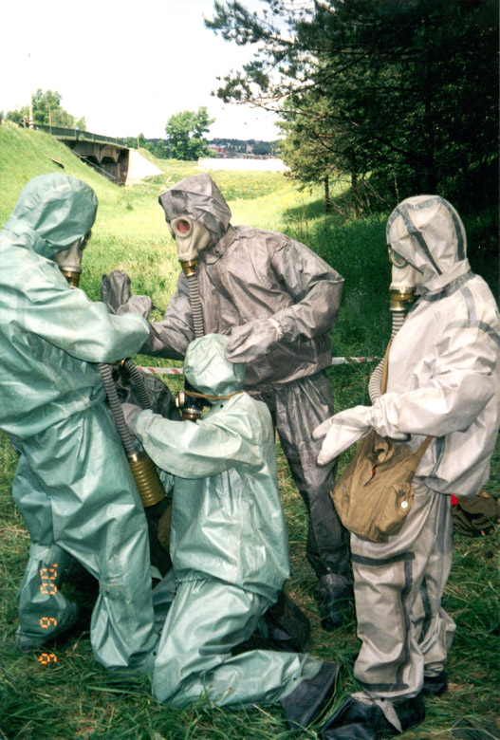
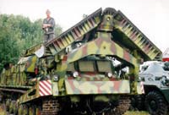
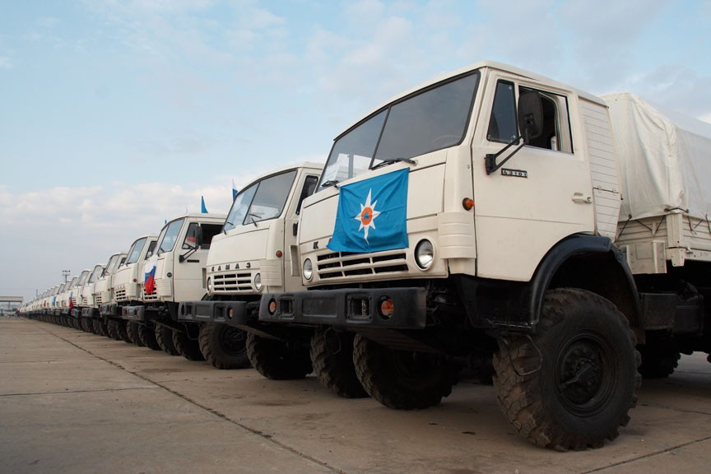

Slide 18


Спасательные
воинские
формирования

Slide 19
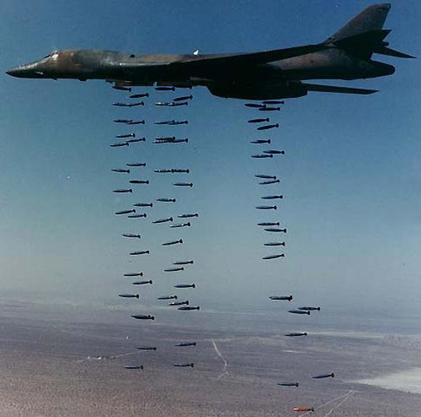

Slide 20




Slide 21
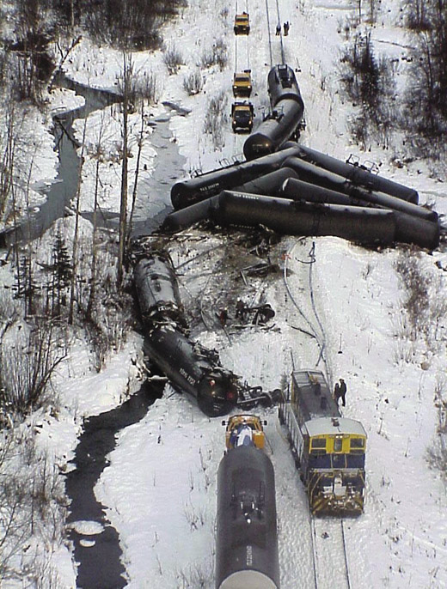

Slide 22
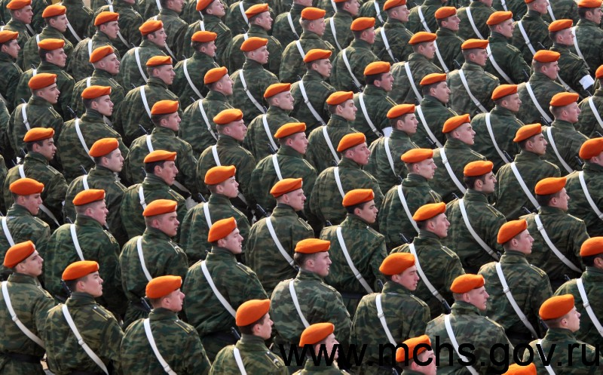

Slide 23
(№ 28-ФЗ + 223 ФЗ)
Статья 16. Основы деятельности спасательных воинских формирований федерального органа исполнительной власти, уполномоченного на решение задач в области гражданской обороны
1. На вооружении спасательных воинских формирований федерального органа исполнительной власти, уполномоченного на решение задач в области гражданской обороны, находится специальная техника, а также боевое ручное стрелковое и холодное оружие.
2. Военнослужащим спасательных воинских формирований федерального органа исполнительной власти, уполномоченного на решение задач в области гражданской обороны, выдаются удостоверения личности установленного образца, подтверждающие их статус, и международные отличительные знаки гражданской обороны.
3. Военнослужащие спасательных воинских формирований федерального органа исполнительной власти, уполномоченного на решение задач в области гражданской обороны, могут проходить службу на воинских должностях или не на воинских должностях в указанном федеральном органе исполнительной власти, его территориальных органах и организациях.

Slide 24
(№ 28-ФЗ + 223 ФЗ)
4. Деятельность спасательных воинских формирований федерального органа исполнительной власти, уполномоченного на решение задач в области гражданской обороны, комплектование их военнослужащими и гражданским персоналом, социальная защита военнослужащих и членов их семей, а также финансирование деятельности указанных воинских формирований осуществляется в соответствии с законодательством Российской Федерации.
5. Деятельность спасательных воинских формирований федерального органа исполнительной власти, уполномоченного на решение задач в области гражданской обороны, осуществляется с момента объявления состояния войны, фактического начала военных действий или введения Президентом Российской Федерации военного положения на территории Российской Федерации или в отдельных ее местностях, а также в мирное время при стихийных бедствиях, эпидемиях, эпизоотиях, крупных авариях, катастрофах, ставящих под угрозу здоровье населения и требующих проведения аварийно-спасательных и других неотложных работ.;
5) пункт 1 статьи 18 изложить в следующей редакции:
"1. Обеспечение мероприятий по гражданской обороне и защите населения, осуществляемых федеральными органами исполнительной власти, в том числе содержание спасательных воинских формирований федерального органа исполнительной власти, уполномоченного на решение задач в области гражданской обороны, является расходным обязательством Российской Федерации.".

Slide 25
Указ Президента РФ от 30 сентября 2011 г. N 1265
"О спасательных воинских формированиях Министерства Российской Федерации по делам гражданской обороны, чрезвычайным ситуациям и ликвидации последствий стихийных бедствий"
В целях совершенствования гражданской обороны в Российской Федерации постановляю:
1. Сформировать на базе соединений, воинских частей и организаций войск гражданской обороны спасательные воинские формирования Министерства Российской Федерации по делам гражданской обороны, чрезвычайным ситуациям и ликвидации последствий стихийных бедствий.
3. Установить штатную численность военнослужащих спасательных воинских формирований Министерства Российской Федерации по делам гражданской обороны, чрезвычайным ситуациям и ликвидации последствий стихийных бедствий в количестве 7230 единиц, гражданского персонала - в количестве 17 220 единиц.

Slide 26
ПОЛОЖЕНИЕ о спасательных воинских формированиях Министерства Российской Федерации по делам гражданской обороны, чрезвычайным ситуациям и ликвидации последствий стихийных бедствий
СПАСАТЕЛЬНЫЕ ВОИНСКИЕ ФОРМИРОВАНИЯ Министерства Российской Федерации по делам гражданской обороны, чрезвычайным ситуациям и ликвидации последствий стихийных бедствий (далее - спасательные воинские формирования) предназначены для защиты населения, материальных и культурных ценностей на территории Российской Федерации от опасностей, возникающих при ведении военных действий или вследствие этих действий, а также при чрезвычайных ситуациях и угрозе их возникновения в мирное время, в том числе за пределами территории Российской Федерации.
Спасательные воинские формирования являются составной частью сил гражданской обороны.
Спасательные воинские формирования в соответствии с Федеральным законом «Об обороне» могут привлекаться к выполнению отдельных задач в области обороны.

Slide 27
ПОЛОЖЕНИЕ о спасательных воинских формированиях Министерства Российской Федерации по делам гражданской обороны, чрезвычайным ситуациям и ликвидации последствий стихийных бедствий
ОСНОВНЫМИ ЗАДАЧАМИ СПАСАТЕЛЬНЫХ ВОИНСКИХ ФОРМИРОВАНИЙ ЯВЛЯЮТСЯ:
1) в мирное время:
а) в повседневной деятельности:
проведение мероприятий по поддержанию готовности спасательных воинских формирований к выполнению возложенных на них задач;
использование, размещение и своевременное обновление вооружения, техники и других материально-технических средств, предназначенных для проведения аварийно-спасательных и других неотложных работ;
участие в мероприятиях по предупреждению и ликвидации чрезвычайных ситуаций;
участие в подготовке сил и средств по предупреждению и ликвидации чрезвычайных ситуаций, а также обучение населения в области гражданской обороны;
участие в научно-исследовательских и опытно-конструкторских работах по созданию, испытанию и внедрению новых технических средств для защиты населения и территорий, материальных и культурных ценностей при чрезвычайных ситуациях, а также по разработке технологий проведения аварийно-спасательных и других неотложных работ;

Slide 28
ПОЛОЖЕНИЕ о спасательных воинских формированиях Министерства Российской Федерации по делам гражданской обороны, чрезвычайным ситуациям и ликвидации последствий стихийных бедствий
б) в ходе ликвидации чрезвычайных ситуаций в мирное время:
участие в ведении радиационной, химической и неспецифической бактериологической (биологической) разведки в зонах чрезвычайных ситуаций, а также на маршрутах выдвижения к ним;
участие в проведении аварийно-спасательных и других неотложных работ по оперативной локализации и ликвидации чрезвычайных ситуаций природного и техногенного характера на территории Российской Федерации, а также на территориях иностранных государств, с которыми у Российской Федерации имеются соглашения;
участие в проведении пиротехнических работ, связанных с обезвреживанием авиационных бомб и фугасов, а также в гуманитарном разминировании;
участие в проведении работ по санитарной обработке населения, обеззараживанию зданий и сооружений, специальной обработке техники, имущества и территорий;
участие в доставке грузов, перевозимых в зоны чрезвычайных ситуаций, в том числе в качестве гуманитарной помощи иностранным государствам;

Slide 29
ПОЛОЖЕНИЕ о спасательных воинских формированиях Министерства Российской Федерации по делам гражданской обороны, чрезвычайным ситуациям и ликвидации последствий стихийных бедствий
участие в обеспечении пострадавшего населения продовольствием, водой, предметами первой необходимости, другими материальными средствами и услугами, жилыми помещениями для временного проживания, а также в оказании пострадавшему населению первой помощи;
участие в мероприятиях по эвакуации населения, материальных и культурных ценностей из зон чрезвычайных ситуаций;
участие в проведении работ по восстановлению объектов жизнеобеспечения населения;
осуществление совместно с войсками (силами) и средствами федеральных органов исполнительной власти противодействия терроризму;

Slide 30
ПОЛОЖЕНИЕ о спасательных воинских формированиях Министерства Российской Федерации по делам гражданской обороны, чрезвычайным ситуациям и ликвидации последствий стихийных бедствий
2) в военное время:
участие в ведении радиационной, химической и неспецифической бактериологической (биологической) разведки в местах проведения аварийно-спасательных и других неотложных работ, а также на маршрутах выдвижения к ним;
участие в обеспечении ввода сил гражданской обороны в очаги поражения, зоны заражения (загрязнения) и катастрофического затопления;
участие в проведении аварийно-спасательных и других неотложных работ в очагах поражения, зонах заражения (загрязнения) и катастрофического затопления;
участие в проведении пиротехнических работ, связанных с обезвреживанием авиационных бомб и фугасов;
участие в проведении работ по санитарной обработке населения, обеззараживанию зданий и сооружений, специальной обработке техники, имущества и территорий;
участие в мероприятиях по эвакуации населения, материальных и культурных ценностей из очагов поражения, зон заражения (загрязнения) и катастрофического затопления;
участие в ликвидации последствий применения противником оружия массового поражения;
участие в выполнении отдельных мероприятий территориальной обороны и в обеспечении режима военного положения;
участие в проведении работ по восстановлению объектов жизнеобеспечения населения.

Slide 31
ПОЛОЖЕНИЕ о спасательных воинских формированиях Министерства Российской Федерации по делам гражданской обороны, чрезвычайным ситуациям и ликвидации последствий стихийных бедствий
Порядок выполнения возложенных на спасательные воинские формирования задач определяется настоящим Положением, а также:
а) в мирное время - соответствующими планами действий спасательных воинских формирований, утверждаемыми Министром и начальниками региональных центров по делам гражданской обороны, чрезвычайным ситуациям и ликвидации последствий стихийных бедствий;
б) в военное время - Планом гражданской обороны и защиты населения Российской Федерации, утверждаемым Президентом Российской Федерации.
Спасательные воинские формирования в мирное и военное время на период выполнения работ по предупреждению и ликвидации чрезвычайных ситуаций, АСДНР либо иных задач гражданской обороны, территориальной обороны могут передаваться в оперативное подчинение руководителям субъектов Российской Федерации, военному командованию в соответствии с планами действий (взаимодействия) по предупреждению и ликвидации ЧС природного и техногенного характера в субъектах РФ, планами гражданской обороны и защиты населения Российской Федерации и субъектов РФ, а также планами территориальной обороны.

Slide 32
ПОЛОЖЕНИЕ о спасательных воинских формированиях Министерства Российской Федерации по делам гражданской обороны, чрезвычайным ситуациям и ликвидации последствий стихийных бедствий
РУКОВОДСТВО спасательными воинскими формированиями осуществляет Президент Российской Федерации.
УПРАВЛЕНИЕ спасательными воинскими формированиями осуществляет Министр:
а) спасательными воинскими формированиями центрального подчинения - непосредственно;
б) спасательными воинскими формированиями регионального подчинения - через региональные центры по делам гражданской обороны, чрезвычайным ситуациям и ликвидации последствий стихийных бедствий.

Slide 33
ПОЛОЖЕНИЕ о спасательных воинских формированиях Министерства Российской Федерации по делам гражданской обороны, чрезвычайным ситуациям и ликвидации последствий стихийных бедствий
Структура и состав спасательных воинских формирований Министерства Российской Федерации по делам гражданской обороны, чрезвычайным ситуациям и ликвидации последствий стихийных бедствий
N п/п | Структурная единица | Количество
1. | Орган управления спасательными воинскими формированиями - структурное подразделение центрального аппарата МЧС России | 1
2. | Орган управления спасательными воинскими формированиями - структурное подразделение регионального центра по делам гражданской обороны, чрезвычайным ситуациям и ликвидации последствий стихийных бедствий | 8
3. | Орган управления спасательными воинскими формированиями - структурное подразделение органа, специально уполномоченного решать задачи ГО и задачи по предупреждению и ликвидации ЧС, по субъекту Российской Федерации | 83
4. | Спасательный центр | 10
5. | Авиационно-спасательный центр | 4
6. | Орган обеспечения управления спасательными воинскими формированиями - структурное подразделение НЦУКС | 1
7. | Орган обеспечения управления спасательными воинскими формированиями - структурное подразделение ЦУКС регионального центра по делам гражданской обороны, чрезвычайным ситуациям и ликвидации последствий стихийных бедствий | 8
8. | Центр обеспечения пунктов управления МЧС России | 1
9. | Федеральное государственное образовательное учреждение высшего профессионального образования "Академия гражданской защиты МЧС России" в форме военного образовательного учреждения высшего профессионального образования | 1

Slide 34
Организация
воинского спасательного формирования (спасательного центра)
НАЧАЛЬНИК ЦЕНТРА
вариант
УПРАВЛЕНИЕ
Аварийно-спасательные подразделения
Инженерно-технические подразделения
Подразделения
РХБ мероприятий
Подразделения автотранспортного обеспечения и жизнеобеспечения населения
Спасательные подразделения
Кинологичес-кое подразделения
Подразделение инженерной техники
Подразделение паромно-переправочных средств
Подразделение РХР
Подразделение специальной обработки
Подразделение по доставке гуманитарных грузов
Комплексы жизнеобес-печения
Подразделение электро-технических средств
Пиротехни-ческое подразделение
Химико-радиометрическая лаборатория
Подразделение санитарной обработки
Подразделение по эвакуации населения
Подразделения обеспечения и обслуживания
л.с. – ок. 530 – 550 чел.
техника – ок. 160 ед.
Подразделения технического обслуживания и ремонта
Подразделения связи
Подразделения материального обеспечения
Медицинское подразделение

Slide 35
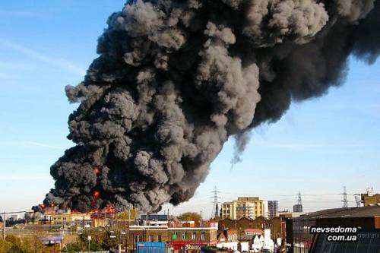
Подразделения
Государственной
противопожарной
службы

Slide 36
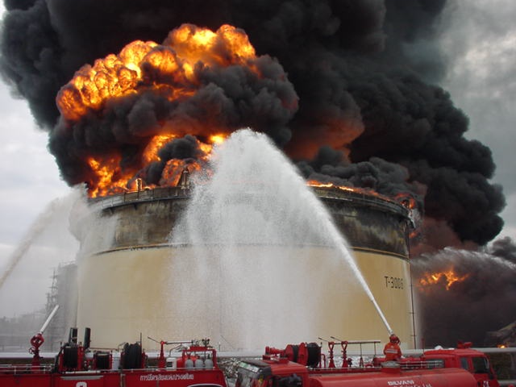

Slide 37
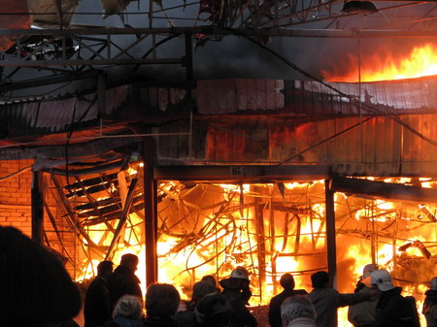

Slide 38
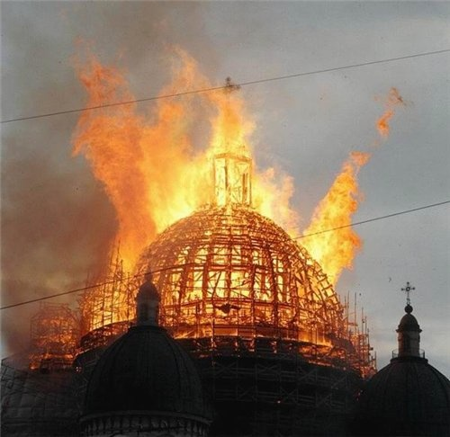

Slide 39
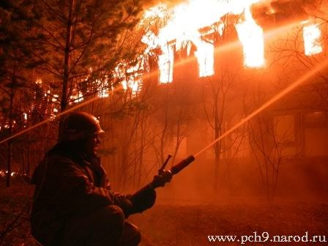

Slide 40
Федеральный закон
от 21 декабря 1994 г. N 69-ФЗ «О ПОЖАРНОЙ БЕЗОПАСНОСТИ»
(с изменениями от 22 августа 1995 г., 18 апреля 1996 г., 24 января 1998 г., 7 ноября, 27 декабря 2000 г., 6 августа, 30 декабря 2001 г., 25 июля 2002 г., 10 января 2003 г., 10 мая, 29 июня, 22 августа, 29 декабря 2004 г., 1 апреля, 9 мая 2005 г., 2 февраля, 25 октября, 4, 18 декабря 2006 г., 26 апреля, 18 октября 2007 г., 22 июля 2008 г., 14 марта, 19 июля, 9, 25 ноября 2009 г., 23 июля, 28 сентября 2010 г.)
Статья 1. Основные понятия
пожарная охрана - совокупность созданных в установленном порядке органов управления, подразделений и организаций, предназначенных для организации профилактики пожаров, их тушения и проведения возложенных на них аварийно-спасательных работ;
Статья 4. Виды и основные задачи пожарной охраны
Пожарная охрана подразделяется на следующие виды:
государственная противопожарная служба;
муниципальная пожарная охрана;
ведомственная пожарная охрана;
частная пожарная охрана;
добровольная пожарная охрана.
Статья 5. Государственная противопожарная служба
Государственная противопожарная служба является составной частью сил обеспечения безопасности личности, общества и государства и координирует деятельность других видов пожарной охраны.
В Государственную противопожарную службу входят:
федеральная противопожарная служба;
противопожарная служба субъектов Российской Федерации.

Slide 41
Организационная структура, полномочия, задачи, функции, порядок деятельности федеральной противопожарной службы определяются положением о федеральной противопожарной службе, утверждаемым в установленном порядке.
Положение
о федеральной противопожарной службе
Государственной противопожарной службы
(утв. постановлением Правительства РФ от 20 июня 2005 г. N 385)
Статья 1. Федеральная противопожарная служба Государственной противопожарной службы входит в систему Министерства Российской Федерации по делам гражданской обороны, чрезвычайным ситуациям и ликвидации последствий стихийных бедствий (МЧС России).
Статья 3. Федеральная противопожарная служба осуществляет свою деятельность через следующие органы управления, подразделения и учреждения:
1) структурные подразделения центрального аппарата МЧС России;
2) структурные подразделения территориальных органов МЧС России - региональных центров по делам гражданской обороны, чрезвычайным ситуациям и ликвидации последствий стихийных бедствий и органов, уполномоченных решать задачи гражданской обороны и задачи по предупреждению и ликвидации чрезвычайных ситуаций по субъектам Российской Федерации;
3) органы государственного пожарного надзора;

Slide 42
4) пожарно-технические научно-исследовательские и образовательные учреждения;
5) подразделения обеспечения деятельности федеральной противопожарной службы;
6) подразделения федеральной противопожарной службы, созданные в целях обеспечения профилактики пожаров и (или) их тушения в организациях (объектовые подразделения);
7) подразделения федеральной противопожарной службы, созданные в целях организации профилактики и тушения пожаров в закрытых административно-территориальных образованиях, а также в особо важных и режимных организациях (специальные и воинские подразделения);
8) подразделения федеральной противопожарной службы, созданные в целях организации профилактики и тушения пожаров в населенных пунктах (территориальные подразделения);
9) подразделения федеральной противопожарной службы, созданные в целях охраны имущества организаций от пожаров на договорной основе (договорные подразделения федеральной противопожарной службы).
Противопожарная служба субъектов Российской Федерации создается органами государственной власти субъектов Российской Федерации в соответствии с законодательством субъектов Российской Федерации.

Slide 43
Основными задачами федеральной противопожарной службы являются:
1) организация и осуществление государственного пожарного надзора на территории Российской Федерации, за исключением объектов, государственный пожарный надзор на которых отнесен в соответствии с законодательством Российской Федерации к компетенции иных государственных органов;
2) организация и осуществление профилактики пожаров;
3) осуществление тушения пожаров в населенных пунктах, организация и осуществление тушения пожаров в закрытых административно-территориальных образованиях, особо важных и режимных организациях, в которых создаются специальные и воинские подразделения, в организациях, в которых создаются объектовые подразделения федеральной противопожарной службы, на объектах, охраняемых договорными подразделениями федеральной противопожарной службы, а также при проведении мероприятий федерального уровня с массовым сосредоточением людей, проведение аварийно-спасательных работ, спасение людей и имущества при пожарах;

Slide 44
4) координация деятельности других видов пожарной охраны в порядке, установленном законодательством Российской Федерации;
5) осуществление научно-технического обеспечения пожарной безопасности и координация научных исследований в области пожарной безопасности;
6) организация в пределах своей компетенции подготовки в образовательных учреждениях МЧС России, других образовательных учреждениях специалистов для пожарной охраны и организаций;
7) осуществление методического руководства и контроля деятельности по вопросам обучения населения в области обеспечения пожарной безопасности, а также организации подготовки в установленном порядке должностных лиц органов государственной власти в области пожарной безопасности.

Slide 45

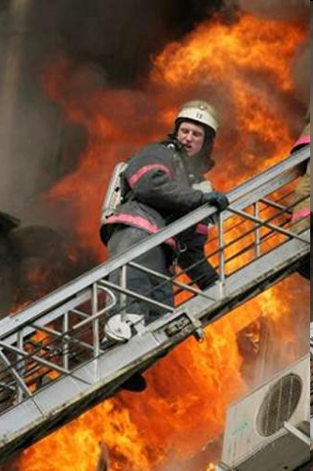
Государственная противопожарная служба
Федеральная противопожарная служба является составной частью Государственной противопожарной службы и входит в систему МЧС России с 2001 года.
Задачи ФПС:
организация разработки и реализация государственных мер, направленных на предотвращение пожаров, повышение эффективности противопожарной защиты населенных пунктов и предприятий, организаций, учреждений;
организация и осуществление государственного пожарного надзора;
тушение пожаров и проведение связанных с ними первоочередных аварийно-спасательных работ в населенных пунктах и на объектах;
профессиональная подготовка кадров для противопожарных аварийно-спасательных работ.

Slide 46
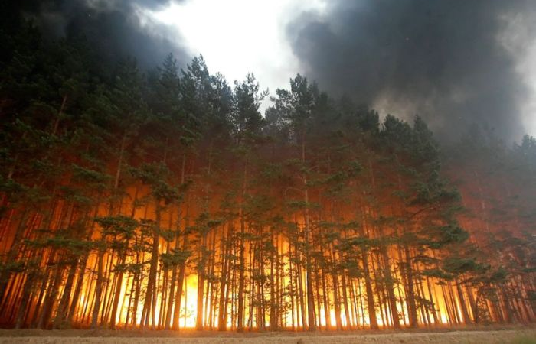

Slide 47
Специальные
формирования

Slide 48
Начиная с 2011 года, выполнение мероприятий по гражданской обороне и защите населения в военное время будет осуществляться силами и средствами МЧС России постоянной готовности без дополнительного наращивания сил за счет мобилизационного развертывания.
Штатная численность МЧС России, как в мирное время, так и в военное время составит 257600 ед. личного состава (в т.ч. 7230 ед. в/сл).
Кроме того, в соответствии с Федеральным законом № 28-ФЗ от 12 февраля 1998 года «О гражданской обороне» (с изменениями в соответствии с 223-ФЗ от 27 июля 2010 г., вступает в силу с 1 января 2011 года), в состав МЧС России будут передаваться специальные формирования (до 15000 ед.), создаваемые на военное время в целях решения задач в области гражданской обороны.

Slide 49
Состав сил и средств МЧС России
на 1 января 2011 г.
Центральный аппарат
Организации, находящиеся в ведении МЧС России
(ВНИИ, ВУЗы, медицинские и другие учреждения)
Авиация МЧС России
Воинские спасательные формирования
Федеральная противопожарная служба
НЦУКС
Государственная инспекция по маломерным судам
МЧС России
Федеральная аварийно-спасательная служба
Воинские подразделения постоянной готовности центрального подчинения
Специальные подразделения ФПС, подразделения
обеспечения
Центр обеспечения деятельности ГИМС
АСФ центрального подчинения
Межрегиональный уровень
Региональные центры
Орган управления – структурное
подразделение РЦ
Орган управления - структурное подразделение РЦ
Орган управления - структурное подразделение РЦ
Орган управления - структурное подразделение РЦ
Воинские подразделения постоянной готовности
регионального подчинения
ЦУКСы
АСФ регионального подчинения
Региональный уровень
Главные управления по субъектам РФ
Орган управления - структурное подразделение ГУ МЧС России по субъекту РФ
Орган управления - структурное подразделение ГУ МЧС России по субъекту РФ
ЦУКСы
Орган управления - структурное подразделение ГУ МЧС России по субъекту РФ
Территориальные, объектовые и договорные подразделения
Специальные формирования, создаваемые на военное временя в целях решения задач ГО (СФ ГО)
Центры ГИМС
по субъектам РФ
АСФ по субъектам РФ

Slide 50
вариант
Специальные формирования создаются по двум направлениям:
для обеспечения выполнения мероприятий гражданской обороны в военное время
территориальными органами федеральных органов исполнительной власти на базе организаций, входящих в их ведение
для выполнения отдельных задач гражданской обороны в военное время
на базе существующих аварийно-спасательных формирований, находящимися в ведении органов исполнительной власти субъектов Российской Федерации и муниципальных образований путем выдачи им мобилизационных заданий

Slide 51
Специальные формирования создаются (вариант)
Задачи ГО | Формирователи
Для обеспечения выполнения мероприятий ГО
Организация связи в целях обеспечения управления силами и средствами ГО | Минкомсвязи России
Эвакуация пострадавшего населения | Минтранс России
Срочное захоронение трупов | Минздравсоцразвития России
Обеспечение маскировки важных объектов | Спецстрой России
Для выполнения задач ГО
а) обнаружение и обеззараживание районов РХБ заражения; б) проведение пиротехнических работ, связанных с обезвреживанием авиационных бомб и фугасов в военное время; в) обеспечение проведения аварийно-спасательных работ | ОИВ СРФ (АСФ)
При создании СФ необходимо учитывать
особенности каждого субъекта Российской Федерации

Slide 52
Задача
создание специальных формирований (СФ)
для решения задач гражданской обороны
Ограничения
Численность л/с СФ:
не более 15 000 чел.
Создаются:
за счет сил и средств МЧС РФ (2011-2012 г.г.)
на базе других ФОИВ (2013-2015 г.г.)
Notes:
52

Slide 53
Задачи гражданской обороны, которые могут решаться СФ МЧС
разработка и осуществление мер направленных на сохранение объектов, необходимых для устойчивого функционирования экономики и выживания населения в военное время, обеспечение световой и других видов маскировки.
управление силами и средствами МЧС, на основе устойчивой связи
        обнаружение и обозначение районов РХБ заражения
        проведение аварийно-спасательных работ;
обеззараживание техники, зданий, территорий, санитарная обработка населения
        борьба с пожарами
Notes:
53

Slide 54
Виды специальных формирований (вариант)
Спасательный отряд 70 – 90 чел.
Пожарно-спасательный отряд 100 – 120 чел.
Специализированный пожарно-спасательный отряд 150 – 250 чел.
Пожарно-спасательный центр до 1200 чел.

Slide 55
СХЕМА
организационно-штатной структуры Государственного учреждения города Москвы
«Пожарно-спасательный центр»
Управление центра
НАЧАЛЬНИК ЦЕНТРА
Первый заместитель
З А М Е С Т И Т Е Л И
по работе с персоналом
по оперативно-дежурной службе
по пожаротушению и аварийно-спасательным работам
по материальному обеспечению
по вооружению и технике
Медико-психологическая служба
Отдел обеспечения деятельности МГИЦ ОКСИОН
Специализированный ПСО
Территориальный ПСО
Отряд по тушению пожаров на водных объектах
Участок хранения материальных средств (АСО, ПТВ, СВЯЗЬ)
Начальник службы
Оперативно-дежурная служба
ПСО № 201
ПСО № 206
Отряд инженерной техники
Отдел психологического обеспечения
Отдел технического обеспечения ОДС
ПСО № 202
ПСО № 207
ПСО № 203
Отряд специальной пожарной техники
Отряд технического обеспечения центра
Отдел медицинского обеспечения аварийно-спасательных работ
Отдел приема и обработки информации ОДС
ПСО № 204
ПСО № 205
Автомобильная (специальная) техника:
Пожарные автомобили – 33
Аварийно-спасательные автомобили – 8
Легковые автомобили – 13
Грузовые автомобили – 13
Автобусы – 1
Микроавтобусы – 4
Специальные автомобили – 29
Инженерная и строительная техника – 8
Прицепы/полуприцепы – 17
Корабли (катера) - 1
Оркестр
Отдел - Аналитическая лаборатория контроля объектов окружающей среды и ЧС
Личный состав:
Штатная численность, всего – 1340 ед.,
в том числе:
Управление – 111 ед.
Обеспечение деятельности центра – 47 ед.
Структурные подразделения центра – 1182 ед.
Отделение по организации экспозиций пожарно-спасательной службы

Slide 56
СХЕМА
организационно-штатной структуры
специального формирования на базе АСФ субъектов (мо) РФ
(вариант)
Начальник
З А М Е С Т И Т Е Л И
по пожаротушению и аварийно-спасательным работам
по вооружению, технике и материальному обеспечению
Отделение инженерной техники
Оперативно-дежурная смена
Специализированный ПСО
Отделение специальной пожарной техники
Участок хранения материальных средств
Отделение приема и обработки информации
П О Д Р А З Д Е Л Е Н И Я
Участок технического обеспечения
Аварийно-спасательные
РХР
специальной обработки
санитарной обработки
Штатная численность, всего – 130 ед.

Slide 57
НЕШТАТНЫЕ
АВАРИЙНО-
СПАСАТЕЛЬНЫЕ
ФОРМИРОВАНИЯ

Slide 58

ФЗ-151 от 22 августа 1995 г. "Об аварийно-спасательных службах и статусе спасателей«
1. Аварийно-спасательная служба - это совокупность органов управления, сил и средств, предназначенных для решения задач по предупреждению и ликвидации чрезвычайных ситуаций, функционально объединенных в единую систему, основу которой составляют аварийно-спасательные формирования.
2. Аварийно-спасательное формирование - это самостоятельная или входящая в состав аварийно-спасательной службы структура, предназначенная для проведения аварийно-спасательных работ, основу которой составляют подразделения спасателей, оснащенные специальными техникой, оборудованием, снаряжением, инструментами и материалами.
3. Спасатель - это гражданин, подготовленный и аттестованный на проведение аварийно-спасательных работ.
4. Аварийно-спасательные работы - это действия по спасению людей, материальных и культурных ценностей, защите природной среды в зоне чрезвычайных ситуаций, локализации чрезвычайных ситуаций и подавлению или доведению до минимально возможного уровня воздействия характерных для них опасных факторов. Аварийно-спасательные работы характеризуются наличием факторов, угрожающих жизни и здоровью проводящих эти работы людей, и требуют специальной подготовки, экипировки и оснащения.
6. Статус спасателей - это совокупность прав и обязанностей, установленных законодательством Российской Федерации и гарантированных государством спасателям. Особенности статуса спасателей определяются возложенными на них обязанностями по участию в проведении работ по ликвидации чрезвычайных ситуаций и связанной с этим угрозой их жизни и здоровью.
Статья 5. Виды аварийно-спасательных работ
К аварийно-спасательным работам относятся поисково-спасательные, горноспасательные, газоспасательные, противофонтанные работы, а также аварийно-спасательные работы, связанные с тушением пожаров, работы по ликвидации медико-санитарных последствий чрезвычайных ситуаций и другие, перечень которых может быть дополнен решением Правительства Российской Федерации.

Slide 59

Аварийно-спасательные службы и аварийно-спасательные формирования
НА ПОСТОЯННОЙ ШТАТНОЙ ОСНОВЕ
профессиональные АСС, профессиональные АСФ
НА НЕШТАТНОЙ ОСНОВЕ
- нештатные аварийно-спасательные формирования
НА ОБЩЕСТВЕННЫХ НАЧАЛАХ
- общественные аварийно-спасательные формирования
Профессиональные АСС и АСФ создаются:
- в ФОИВ - решениями Правительства РФ по представлениям соответствующих министерств, ведомств и организаций РФ , согласованным с МЧС России и другими заинтересованными ФОИВ;
- в С РФ – ОИВ СРФ в соответствии с законодательством РФ;
- в организациях, занимающихся одним или несколькими видами деятельности, при осуществлении которых законодательством РФ предусмотрено обязательное наличие у организаций собственных АСС, АСФ, - руководством организаций по согласованию с органами управления при ОИВ СРФ , специально уполномоченных на решение задач в области защиты населения и территорий от чрезвычайных ситуаций;
- в органах местного самоуправления - по решению органов местного самоуправления, если иное не предусмотрено законодательством Российской Федерации.
Нештатные аварийно-спасательные формирования создаются организациями из числа своих работников в обязательном порядке, если это предусмотрено законодательством Российской Федерации, или по решению администраций организаций в порядке, предусмотренном законодательством Российской Федерации.
Общественные аварийно-спасательные формирования создаются общественными объединениями, уставными задачами которых является участие в проведении работ по ликвидации чрезвычайных ситуаций.

Slide 60
АСФ
Создаются
Постоянной готовности – АСС, АСФ, иные службы и формирования, оснащенные специальной техникой, оборудованием, снаряжением, инструментом, материалами с учетом обеспечения проведения аварийно-спасательных и других неотложных работ в зоне чрезвычайной ситуации в течение не менее 3 суток.
Если организация, занимается одним или несколькими видами деятельности, при осуществлении которых законодательством РФ предусмотрено обязательное наличие у организаций собственных аварийно-спасательных служб, аварийно-спасательных формирований.
При условии
Не входящие в состав ВС РФ, владеющие специальной техникой и имуществом и подготовленные для защиты населения и организаций от опасностей, возникающих при ведении военных действий или вследствие этих действий.
Нештатные (в порядке установленном законодательством РФ) организациями, имеющими потенциально опасные производственные объекты и эксплуатирующими их, а также имеющими важное оборонное и экономическое значение или представляющими высокую степень опасности возникновения ЧС в в\в и м\в и поддерживают их в состоянии постоянной готовности.
С целью ?
Оснащаются специальной техникой и имуществом, не предназначенными при объявлении мобилизации для поставки в ВС РФ, др. войска, воинские формирования, органы и специальные формирования или использования в их интересах.
Проведения аварийно-спасательных работ, к которым относятся поисково-спасательные, горноспасательные, газоспасательные, противофонтанные работы, а также аварийно-спасательные работы, связанные с тушением пожаров, работы по ликвидации медико-санитарных последствий чрезвычайных ситуаций и другие, перечень которых может быть дополнен решением Правительства Российской Федерации.
Спасательные, медицинские, противопожарные, инженерные, аварийно - технические, автомобильные формирования, а также формирования разведки, радиационного и химического наблюдения, радиационной и химической защиты, связи, механизации работ, охраны общественного порядка, питания, торговли и другие виды формирований.
Какие ?
Вид и количество формирований, а также их численность определяются с учетом особенностей производственной деятельности организаций в м\в и в\в, наличия людских ресурсов, специальной техники и имущества, запасов материально - технических средств, а также объема и характера задач, возлагаемых на формирования в соответствии с планами ГО. Комплектуются за счет численности работников организаций, продолжающих работу в период мобилизации и в военное время.
Как ?

Slide 61
Перечень работ, выполняемых силами ГО в ходе войны
Наименование работ | Факторы
 | I | II
РАБОТЫ ПО СПАСЕНИЮ (АСР) И ЖИЗНЕОБЕСПЕЧЕНИЮ ПОСТРАДАВШИХ
Разборка (расчистка) завалов в интересах спасения людей | +
Розыск и извлечение пораженных из-под завалов зданий и сооружений (ОНХК),вынос их из опасных зон | +
Розыск и вынос (вывоз) пораженных из зон опасного заражения СДЯВ (воздействия ХО), загазованной и задымленной местности | + | +
Разведка, поиск и вынос пораженных из зон затоплений и массовых пожаров | + | +
Оказание пораженным первой медицинской помощи | + | +
Оказание пораженным первой врачебной помощи и эвакуация их в безопасную зону | + | +
Эвакуация населения из очагов поражения | + | +

Slide 62
Обеззараживание территории и сооружений, продовольствия, пищевого сырья, воды и фуража | + | +
Проведение санитарной обработки людей и обеззараживания одежды | + | +
Санитарная очистка района бедствия (воздействия) | + | +
Обеспечение жизнедеятельности пострадавшего населения (работников предприятий) | + | +
Дозиметрический контроль облученных людей и зараженных объектов |  | +
Проведение противоэпидемических мероприятий |  | +

Slide 63
Наименование работ | Факторы
 | I | II
Аварийно-восстановительные работы
Укрепление или обрушение конструкций, угрожающих обвалом (в том числе и взрывным способом) | + | +
Локализация (создание заградительных противопожарных полос) и тушение пожаров | + | +
Локализация аварий (разрушений) на коммунально-энергетических объектах и сетях | +
Восстановление отдельных установок и сетей водопровода, энергоснабжения, линий связи | +
Наведение переправ и восстановление мостов | + | +
Возведение насыпей, дамб, водоотводных каналов, просек | + | +

Slide 64
Локализация разлива ядовитых жидкостей (веществ) |  | +
Сбор, вывоз и захоронение радиоактивных отходов, зараженного грунта и др. |  | +
АСР и АВР (ликвидация пожаров) на ж/д транспорте и его объектах | + | +
АСДНР на море и в портах (в том числе ликвидация разлива нефти и других химических веществ) | + | +
АВР в зонах затопления и на гидросооружениях | + | +
Спасение материальных ценностей | + | +

Slide 65
Наименование работ | Факторы
 | I | II
Обеспечение действий сил и пострадавшего населения
Обеспечение режимно-ограничительных мероприятий | + | +
Ведение радиационной и химической разведки | + | +
Ведение инженерной разведки и наблюдения | + | +
Дегазация и дезактивация техники, имущества и СЗ |  | +
Устройство подъездных (колонных) путей, проездов в завалах и на зараженных участках | + | +
Добыча, очистка воды и обеспечение ею спасательных работ и людей в очагах поражения | + | +
Специальная обработка одежды, техники и имущества |  | +
Пиротехнические работы и обезвреживание не взорвавшихся боеприпасов | +

Slide 66
Строительство убежищ и укрытий | + | +
Оборудование пунктов управления (в РСЧС и ГО) | +
Установление и поддержание надежной связи | + | +
Проведение химических и радиометрических анализов по определению РВ, ОВ (ЯВ); |  | +
Контроль за состоянием средств фильтровентиляции | + | +
Воздушная разведка на маршрутах и в очагах поражения | + | +
Градуировка и ремонт дозиметрических приборов, СИЗ | + | +
Ремонт поврежденной техники, участвующей в АСДНР | +
Разведывательно-водолазные работы | + | +

Slide 67
Приказ МЧС от 23.12.2005
№ 999
«Об утверждении Порядка создания
нештатных аварийно-спасательных
формирований»
МЕТОДИЧЕСКИЕ РЕКОМЕНДАЦИИ
ПО СОЗДАНИЮ, ПОДГОТОВКЕ, ОСНАЩЕНИЮ
НЕШТАТНЫХ АВАРИЙНО-СПАСАТЕЛЬНЫХ ФОРМИРОВАНИЙ
И ПРОВЕДЕНИЮ ИМИ АСДНР
В УСЛОВИЯХ МИРНОГО И ВОЕННОГО ВРЕМЕНИ
Москва, 2005

Slide 68

ПОЛОЖЕНИЕ
о Министерстве Российской Федерации по делам гражданской обороны, чрезвычайным ситуациям и ликвидации последствий стихийных бедствий
Утверждено
Указом Президента Российской Федерации
от 11 июля 2004 г. № 868
III. Основные функции МЧС России
8. МЧС России в соответствии с возложенными на него задачами осуществляет следующие основные функции:
…………………………
2) разрабатывает и утверждает (устанавливает):
………………………....
примерное положение о спасательных службах;
………………………….
порядок создания нештатных аварийно-спасательных формирований, а также положение об организации обеспечения населения средствами индивидуальной защиты;
положение об организации и ведении гражданской обороны в муниципальных образованиях и организациях, порядок содержания и использования защитных сооружений гражданской обороны в мирное время;
4) осуществляет:
надзор за выполнением федеральными органами исполнительной власти, органами исполнительной власти субъектов Российской Федерации, органами местного самоуправления, организациями и гражданами установленных требований по гражданской обороне и пожарной безопасности (за исключением пожарного надзора на подземных объектах и при ведении взрывных работ), а также по защите населения и территорий от чрезвычайных ситуаций в пределах своих полномочий;

Slide 69
IV. Полномочия МЧС России
9. МЧС России в пределах своей компетенции:
1) издает нормативные правовые акты и иные документы по вопросам гражданской обороны, защиты населения и территорий от чрезвычайных ситуаций, обеспечения пожарной безопасности, безопасности людей на водных объектах, осуществляет контроль за их исполнением, а также принимает по указанным вопросам решения, обязательные для исполнения федеральными органами государственной власти, органами государственной власти субъектов Российской Федерации, органами местного самоуправления и организациями;

Slide 70

МИНИСТЕРСТВО РОССИЙСКОЙ ФЕДЕРАЦИИ
ПО ДЕЛАМ ГРАЖДАНСКОЙ ОБОРОНЫ;
ЧРЕЗВЫЧАЙНЫМ СИТУАЦИЯМ И ЛИКВИДАЦИИ ПОСЛЕДСТВИЙ
СТИХИЙНЫХ БЕДСТВИЙ
23.12.2005 г. № 999
Об утверждении Порядка создания нештатных аварийно-спасательных формирований.
В соответствии с Положением о Министерстве Российской Федерации по делам гражданской обороны, чрезвычайным ситуациям и ликвидации последствий стихийных бедствий, утвержденным Указом Президента Российской Федерации от 11 июля 2004 г. № 868 «Вопросы Министерства Российской Федерации по делам гражданской обороны, чрезвычайным ситуациям и ликвидации последствий стихийных бедствий» (Собрание законодательства Российской Федерации,2004, № 28, ст. 2882) приказываю:
Утвердить прилагаемый Порядок создания нештатных аварийно-спасательных формирований.
Министр С.К.Шойгу
Зарегистрирован в Минюсте РФ
19 января 2006 г. № 7383

Slide 71
Нештатные
аварийно-
спасательные
формирования
самостоятельные структуры, созданные на нештатной основе, оснащенные специальными техникой, оборудованием, снаряжением, инструментами и материалами, подготовленные для проведения АСДНР в очагах поражения и зонах чрезвычайных ситуаций
Нештатные аварийно-спасательные формирования создаются организациями, имеющими:
потенциально опасные производственные объекты и эксплуатирующими их, а также
имеющими важное оборонное и экономическое значение или
представляющими высокую степень опасности возникновения чрезвычайных ситуаций в военное и мирное время, и
другими организациями из числа своих работников.
Органы исполнительной власти субъектов Российской Федерации и органы местного самоуправления могут создавать, содержать и организовывать деятельность нештатных аварийно-спасательных формирований для решения задач на своих территориях.

Slide 72
Статья 9. Полномочия организаций в области гражданской обороны
2. организации, отнесенные в установленном порядке к категориям по гражданской обороне, создают и поддерживают в состоянии готовности нештатные формирования по обеспечению выполнения мероприятий по гражданской обороне.
Организации, эксплуатирующие опасные производственные объекты I и II классов опасности, особо радиационно опасные и ядерно опасные производства и объекты, гидротехнические сооружения чрезвычайно высокой опасности и гидротехнические сооружения высокой опасности, а также организации, эксплуатирующие опасные производственные объекты III класса опасности, отнесенные в установленном порядке к категориям по гражданской обороне, создают и поддерживают в готовности нештатные аварийно-спасательные формирования.
Типовой порядок создания нештатных формирований по обеспечению выполнения мероприятий по гражданской обороне определяется федеральным органом исполнительной власти, уполномоченным на решение задач в области гражданской обороны.

Slide 73
самостоятельные структуры, созданные на нештатной основе, оснащенные специальными техникой, оборудованием, снаряжением, инструментами и материалами, подготовленные для проведения АСДНР в очагах поражения и зонах чрезвычайных ситуаций
Нештатные
формирования
Создаются организациями
Отнесенные к категориям по ГО
НФ ОВМ ГО
ОПО I,II, класса опасности,
Особо РО и ЯО объекты,
ГТС чрезвычайно высокой и высокой опасности
ОПО III класса опасности, отнесенные к категориям по ГО
НФ ОВМ ГО
+
НАСФ

Slide 74
самостоятельные структуры, созданные на нештатной основе, оснащенные специальными техникой, оборудованием, снаряжением, инструментами и материалами, подготовленные для проведения АСДНР в очагах поражения и зонах чрезвычайных ситуаций
Нештатные
формирования
Создаются организациями
Отнесенные к категориям по ГО
НФ ОВМ ГО
ОПО I,II, класса опасности,
Особо РО и ЯО объекты,
ГТС чрезвычайно высокой и высокой опасности
ОПО III класса опасности, отнесенные к категориям по ГО
НАСФ

Slide 75
Опасные производственные объекты в зависимости от уровня потенциальной опасности аварий на них для жизненно важных интересов личности и общества подразделяются в соответствии с критериями, указанными в приложении 2 к настоящему Федеральному закону (Федеральный закон от 21 июля 1997 г. № 116-ФЗ «О промышленной безопасности опасных производственных объектов»), на четыре класса опасности:
I класс опасности - опасные производственные объекты чрезвычайно высокой опасности;
II класс опасности - опасные производственные объекты высокой опасности;
III класс опасности - опасные производственные объекты средней опасности;
IV класс опасности - опасные производственные объекты низкой опасности.
Отнесение организации, в соответствии с Порядком отнесения организаций к категории по ГО, утвержденным постановлением Правительства РФ от 19 сентября 1998 г. № 1115, к категории особой важности, первой или второй категории по гражданской обороне.
Показатели для отнесения организаций к категориям по ГО определяются в соответствии с приказом МЧС России № 536дсп от 11.09.2012 г.

Slide 76
"...Статья 1. Особо радиационно опасными и ядерно опасными производствами и объектами (далее - особо опасные объекты) являются организации независимо от форм собственности, а также воинские части, занимающиеся разработкой, производством, эксплуатацией, хранением, транспортированием, утилизацией ядерного оружия, компонентов ядерного оружия, радиационно опасных материалов и изделий..."
Федеральный закон от 03.04.1996 № 29-ФЗ
"О финансировании особо радиационно опасных
и ядерно опасных производств и объектов"
Об утверждении Перечня предприятий и организаций, в состав которых входят особо радиационно-опасные и ядерно-опасные производства и объекты, осуществляющие разработку, производство, эксплуатацию, хранение, транспортировку, утилизацию ядерного оружия, компонентов ядерного оружия, радиационно-опасных материалов и изделий
(Постановление Правительства РФ
от 07.03.1995 № 238 (отменено)

Slide 77
Постановление Правительства РФ от 2 ноября 2013 г. № 986 “О классификации гидротехнических сооружений”
В соответствии со статьей 4 Федерального закона "О безопасности гидротехнических сооружений" Правительство Российской Федерации постановляет:
1. Установить, что гидротехнические сооружения подразделяются на следующие классы:
I класс - гидротехнические сооружения чрезвычайно высокой опасности;
II класс - гидротехнические сооружения высокой опасности;
III класс - гидротехнические сооружения средней опасности;
IV класс - гидротехнические сооружения низкой опасности.

Slide 78
ГОСТ Р 22.0.02-94 «Безопасность в чрезвычайных ситуациях.
Термины и определения основных понятий»
2.1.24. Потенциально опасный объект: объект, на котором используют, производят, перерабатывают, хранят или транспортируют радиоактивные, пожаровзрывоопасные, опасные химические и биологические вещества, создающие реальную угрозу возникновения источника чрезвычайной ситуации.
2.1.2 Источник чрезвычайной ситуации; источник ЧС: Опасное природное явление, авария или опасное техногенное происшествие, широко распространенная инфекционная болезнь людей, сельскохозяйственных животных и растений, а также применение современных средств поражения, в результате чего произошла или может возникнуть чрезвычайная ситуация.
2.1.1 Чрезвычайная ситуация; ЧС: Состояние, при котором в результате возникновения источника чрезвычайной ситуации на объекте, определенной территории или акватории нарушаются нормальные условия жизни и деятельности людей, возникает угроза их жизни и здоровью, наносится ущерб имуществу населения, народному хозяйству и окружающей природной среде.
Примечание. Различают чрезвычайные ситуации по характеру источника (природные, техногенные, биолого-социальные и военные) и по масштабам (глобальные или национальные, региональные, местные и локальные или частные).
(по Постановлению Правительства РФ от 21 мая 2007 года № 304 «О классификации ЧС природного и техногенного характера» - локальные, муниципальные, межмуниципальные, региональные, межрегиональные, федеральные)

Slide 79
Приказ МЧС России от 28 февраля 2003 г. N 105
«Об утверждении требований по предупреждению чрезвычайных ситуаций на потенциально опасных объектах и объектах жизнеобеспечения»
Требования по предупреждению чрезвычайных ситуаций (далее - ЧС) на потенциально опасных объектах и объектах жизнеобеспечения (далее - Требования) предусматривают осуществление комплекса мероприятий по уменьшению риска чрезвычайных ситуаций техногенного характера на потенциально опасных объектах, на которых используются, производятся, перерабатываются, хранятся и транспортируются пожаровзрывоопасные, опасные химические и биологические вещества (далее - потенциально опасные объекты), и объектах, обеспечивающих жизнедеятельность населения (объекты водоснабжения и канализации, очистки сточных вод, тепло- и электроснабжения, гидротехнические сооружения).
11. По результатам прогнозирования чрезвычайных ситуаций техногенного характера потенциально опасные объекты подразделяются по степени опасности в зависимости от масштабов возникающих чрезвычайных ситуаций на пять классов:
1 класс - потенциально опасные объекты, аварии на которых могут являться источниками возникновения федеральных и/или трансграничных чрезвычайных ситуаций;
2 класс - потенциально опасные объекты, аварии на которых могут являться источниками возникновения региональных чрезвычайных ситуаций;
3 класс - потенциально опасные объекты, аварии на которых могут являться источниками возникновения территориальных чрезвычайных ситуаций;
4 класс - потенциально опасные объекты, аварии на которых могут являться источниками возникновения местных чрезвычайных ситуаций;
5 класс - потенциально опасные объекты, аварии на которых могут являться источниками возникновения локальных чрезвычайных ситуаций.
12. Отнесение потенциально опасных объектов к классам опасности осуществляется комиссиями, формируемыми органами исполнительной власти субъектов Российской Федерации. В состав комиссии включаются представители органов управления по делам гражданской обороны и чрезвычайным ситуациям и специально уполномоченных органов в области промышленной, экологической, санитарно-эпидемиологической безопасности, федеральных министерств и иных федеральных органов исполнительной власти, специализированных организаций…..
Notes:
79

Slide 80
ПОТЕНЦИАЛЬНО-ОПАСНЫЕ ОБЪЕКТЫ (ПОО)- объекты, на которых используют, производят, перерабатывают, хранят или транспортируют радиоактивные, пожаровзрывоопасные химические и биологические вещества, создающие реальную угрозу возникновения источника ЧС.
(ГОСТ Р 22.0.02-94) «Безопасность в чрезвычайных ситуациях. Термины и определения основных понятий»
По результатам прогнозирования ЧС техногенного характера ПОО подразделяются на пять классов:
Первый класс – ПОО, аварии на которых могут стать источником возникновения федеральных или трансграничных ЧС.
Второй класс – ПОО, аварии на которых могут стать источником возникновения региональных ЧС.
Третий класс – ПОО, аварии на которых могут стать источником возникновения территориальных ЧС.
Четвертый класс – ПОО, аварии на которых могут стать источником возникновения местных ЧС.
Пятый класс – ПОО, аварии на которых могут стать источником возникновения локальных ЧС.
См. Классификацию ЧС по Постановлению Правительства РФ
от 21 мая 2007 года № 304
«О классификации ЧС природного и техногенного характера»

Slide 81
Классификация ЧС по Постановлению Правительства РФ от 21 мая 2007 года № 304 «О классификации ЧС природного и техногенного характера»
Ранг
Определение
ЧС
Матер.
ущерб,
руб
Количество
пострадавших,
чел
Зона
ЧС
1
Локальная
ЧС
Не более
100
тыс.руб
Не более 10
Территория
объекта
2
Муниципальная
ЧС
не более
5
млн.руб.
Не более 50
Территория одного поселения
или внутригородской территории
города федерального значения
3
Межмуниципальная
ЧС
не более
5
млн.руб.
Не более 50
Два и более поселений, внутри-
городских территорий города феде-
рального значения или межселенная
территория
4
Региональная
ЧС
5 млн.-
500 млн.руб
50-500
Субъект Российской Федерации
5
Межрегиональная
ЧС
5 млн.-
500 млн.руб
50-500
Два и более
субъекта РФ
6
Федеральная
ЧС
>500 млн.руб
>500

Slide 82
Статья 2. Опасные производственные объекты
1. Опасными производственными объектами в соответствии с настоящим Федеральным законом являются предприятия или их цехи, участки, площадки, а также иные производственные объекты, указанные в Приложении 1 к настоящему Федеральному закону.
(Федеральный закон от 21 июля 1997 года N 116-ФЗ
«О промышленной безопасности опасных
производственных объектов»)
Отнесение организации, в соответствии с Порядком отнесения организаций к категории по ГО, утвержденным постановлением Правительства Российской Федерации от 19 сентября 1998 г. № 1115, к категории особой важности, первой или второй категории по гражданской обороне
5. Опасность чрезвычайных ситуаций техногенного характера для населения и территорий может возникнуть в случае аварий:
на потенциально опасных объектах, на которых используются, производятся, перерабатываются, хранятся и транспортируются пожаровзрывоопасные, опасные химические и биологические вещества;
на установках, складах, хранилищах, инженерных сооружениях и коммуникациях, разрушение (повреждение) которых может привести к нарушению нормальной жизнедеятельности людей (прекращению обеспечения водой, газом, теплом, электроэнергией, затоплению жилых массивов, выходу из строя систем канализации и очистки сточных вод).
(Приказ МЧС России от 28 февраля 2003 г. N 105
«Об утверждении требований по предупреждению
чрезвычайных ситуаций на потенциально
опасных объектах и объектах жизнеобеспечения»)
Зарегистрировано в Минюсте РФ 20 марта 2003 г. N 4291

Slide 83
НАСФ создаются для:
проведения АСДНР и первоочередного жизнеобеспечения населения, пострадавшего при ведении военных действий или вследствие этих действий;
участия в ликвидации чрезвычайных ситуаций природного и техногенного характера, а также в борьбе с пожарами;
обнаружения и обозначения районов, подвергшихся радиоактивному, химическому, биологическому и иному заражению (загрязнению);
санитарная обработка населения, специальная обработка техники, зданий и обеззараживание территорий;
участие в восстановления функционирования объектов жизнеобеспечения населения;
обеспечения мероприятий гражданской обороны по вопросам восстановления и поддержания порядка, связи и оповещения, защиты животных и растений, медицинского, автотранспортного обеспечения.

Slide 84
Состав, структур и оснащение НАСФ определяются руководителями организаций в соответствии с настоящими Правилами и с учетом методических рекомендаций, разрабатываемых МЧС России и согласовываются с территориальными органами МЧС России.
При создании и комплектовании НАСФ учитываются наличие штатных аварийно-спасательных формирований и служб, их состав, предназначение и возможности
с целью доведения общей численности их личного состава до 7-10% от штатной численности работников организации
(Методические рекомендации
по созданию, подготовке и оснащению
нештатных аварийно-спасательных
формирований. Москва 2005)
Штатные перечни и нормы оснащения формирований после согласования с соответствующим территориальным органом МЧС России утверждаются руководителями органов исполнительной власти (организаций), создающих формирования.
Разработанные штатные перечни и нормы оснащения нештатных аварийно-спасательных формирований федеральных органов исполнительной власти (министерств, федеральных служб, агентств) после согласования с МЧС России утверждаются руководителями указанных федеральных органов.

Slide 85
Федеральные органы исполнительной власти, исходя из статьи 7 Федерального закона от 12 февраля 1998 г. №28-ФЗ «О гражданской обороне», в отношении бюджетных организаций, находящихся в их ведении, вправе:
определять организации, которые создают нештатные аварийно-спасательные формирования;
организовывать создание, подготовку и оснащение нештатных аварийно-спасательных формирований;
вести реестры организаций, создающих нештатные аварийно-спасательные формирования;
организовывать планирование применения нештатных аварийно-спасательных формирований;
осуществлять контроль за созданием, подготовкой, оснащением и применением нештатных аварийно-спасательных формирований по предназначению.

Slide 86
Органы исполнительной власти субъектов Российской Федерации и органы местного самоуправления, исходя из статьи 8 Федерального закона от 12 февраля 1998 г. №28-ФЗ «О гражданской обороне», на соответствующих территориях вправе:
определять организации, находящиеся в сфере их ведения, которые создают нештатные аварийно-спасательные формирования;
организовывать создание, подготовку и оснащение нештатных аварийно-спасательных формирований;
вести реестры организаций, создающих нештатные аварийно-спасательные формирования, и осуществляют их учет;
организовывать планирование применения нештатных аварийно-спасательных формирований;
осуществлять контроль за созданием, подготовкой, оснащением и применением нештатных аварийно-спасательных формирований по предназначению.

Slide 87
N 28-ФЗ
+ 122 ФЗ
Статья 9. Полномочия организаций в области гражданской обороны
1. Организации в пределах своих полномочий и в порядке, установленном федеральными законами и иными нормативными правовыми актами Российской Федерации:
планируют и организуют проведение мероприятий по гражданской обороне;
проводят мероприятия по поддержанию своего устойчивого функционирования в военное время;
осуществляют обучение своих работников способам защиты от опасностей, возникающих при ведении военных действий или вследствие этих действий;
создают и поддерживают в состоянии постоянной готовности к использованию локальные системы оповещения;
создают и содержат в целях гражданской обороны запасы материально-технических, продовольственных, медицинских и иных средств.
2. Организации, имеющие потенциально опасные производственные объекты и эксплуатирующие их, а также имеющие важное оборонное и экономическое значение или представляющие высокую степень опасности возникновения чрезвычайных ситуаций в военное и мирное время, создают нештатные аварийно-спасательные формирования в порядке, установленном законодательством Российской Федерации, и поддерживают их в состоянии постоянной готовности.

Slide 88
Организации, создающие НАСФ:
Разрабатывают структуру и табели оснащения НАСФ специальными техникой, оборудованием, снаряжением, инструментами и материалами
Укомплектовывают НАСФ личным составом, оснащают их специальными техникой, оборудованием, снаряжением, инструментами и материалами, в том числе за счет существующих аварийно-восстановительных, ремонтно-восстановительных, медицинских и других подразделений
Осуществляют подготовку и руководство деятельностью НАСФ
Осуществляют всестороннее обеспечение применения НАСФ
Осуществляют планирование и применение НАСФ
Поддерживают НАСФ в состоянии готовности к выполнению задач по предназначению

Slide 89
НАСФ подразделяются:
по предназначению — радиационного, химического, биологического (бактериологического) наблюдения и разведки, инженерной разведки и разграждения, разбора завалов, спасательные, аварийно-технические, противопожарные, радиационной, химической и биологической (бактериологической) защиты
по подчиненности — на территориальные и организаций
по составу - посты, группы, звенья, команды, исходя из возможностей по созданию, комплектованию специальными техникой, оборудованием, снаряжением, инструментами и материалами аттестации:
Сроки приведения в готовность НАСФ:
В мирное время – до 24 часов
В военное время – до 6 часов

Slide 90
Все формирования создаются для ведения и обеспечения аварийно-спасательных и других неотложных работ в соответствии с их предназначением
СВОДНАЯ КОМАНДА (ГРУППА) является основным формированием, предназначенным для ведения аварийно-спасательных и других неотложных работ.
СВОДНАЯ КОМАНДА (ГРУППА) МЕХАНИЗАЦИИ РАБОТ предназначается для усиления сводных и спасательных команд (групп) средствами механизации, а также для выполнения наиболее трудоемких работ самостоятельно.
СПАСАТЕЛЬНАЯ КОМАНДА (ГРУППА) предназначается для проведения спасательных работ.

Slide 91
Формирования, создаваемые на базе ремонтных, химических, медицинских, противопожарных, аварийно-технических, транспортных, охранных и иных специализированных организаций, служб, подразделений предназначаются для осуществления специальных мероприятий в ходе аварийно-спасательных и других неотложных работ, усиления формирований общего назначения и всестороннего обеспечения их действий:
Группы инженерной, радиационной, химической и биологической разведки — для ведения разведки в очагах поражения (заражения), зонах катастрофического затопления, в районах массовых пожаров, на маршрутах выдвижения и в местах размещения формирований и населения
Посты радиационного, химического и биологического наблюдения — для наблюдения за радиационной, химической и биологической обстановкой
Команды, группы радиационной, химической и биологической защиты — для ликвидации последствий радиационного, химического и биологического заражения, проведения дезактивации, дегазации, дезинфекции личного состава формирований, населения, территорий и сооружений, осуществления радиационного, химического, биологического контроля, а также для локализации и ликвидации вторичных очагов заражения
Команды и звенья связи — для обеспечения связью руководителей органов управления гражданской обороны и пунктов управления с подчиненными и взаимодействующими силами, а также для ведения аварийно-восстановительных и ремонтных работ на линиях и сооружениях связи

Slide 92
Медицинские отряды, бригады, санитарные дружины и санитарные посты — для осуществления медицинского, санитарно-эпидемического и биологического контроля, оказания медицинской помощи пострадавшим в очагах поражения, проведения противоэпидемических и санитарно-гигиенических мероприятий в очагах заражения (загрязнения), на маршрутах эвакуации и ввода сил гражданской обороны, в загородной зоне, а также для ухода за пораженными
Инженерные команды, группы, звенья — для ведения инженерной разведки, аварийно-спасательных и других неотложных работ, восстановления и ремонта дорог и дорожных сооружений, взрывных работ, строительства и обслуживания (эксплуатации) защитных сооружений
Аварийно-технические команды — для выполнения аварийно-технических работ на сетях и сооружениях коммунально-энергетического хозяйства
Автомобильные и автотранспортные колонны — для перевозки в загородную зону рассредоточиваемых рабочих, служащих и эвакуируемого населения, вывоза материальных и культурных ценностей, перевозки сил гражданской обороны к очагам поражения, эвакуации пораженных в лечебные учреждения загородной зоны, подвоза (вывоза) рабочих смен, доставки материальных средств
Подвижные ремонтно-восстановительные и эвакуационные группы — для проведения текущего ремонта техники в полевых условиях и ее эвакуации
Подвижные автозаправочные станции — для обеспечения автотранспорта и другой техники формирований горючим и смазочными материалами

Slide 93
Команды защиты и эвакуации культурных ценностей — для выполнения мероприятий по защите и эвакуации предметов историко-художественного наследия, памятников истории, архитектуры и других культурных ценностей
Команды и группы охраны общественного порядка — для участия в поддержании общественного порядка в населенных пунктах, на объектах работ, в районах размещения, а также в пунктах сбора, на маршрутах вывоза рабочих, служащих и населения в загородную зону и выдвижения сил гражданской обороны в очаги поражения (заражения)
Команды защиты животных — для осуществления ветеринарного контроля, специальной обработки пораженных животных, защиты животных, фуража и источников воды, обеззараживания фуража и продуктов животного происхождения, ферм и других мест размещения скота, а также для проведения профилактических ветеринарно-санитарных и охранно-карантинных мероприятий
Команды защиты растений — для осуществления фитопатологического и энтомологического контроля, проведения мероприятий по защите растений и продуктов растениеводства, обеззараживания сельскохозяйственных угодий и продуктов растениеводства
Противопожарные и лесопожарные команды, отделения и звенья — для локализации и тушения пожаров на маршрутах выдвижения формирований, на объектах спасательных работ и в районах массовых лесных пожаров

Slide 94
Подвижные пункты питания — для обеспечения горячим питанием личного состава формирований в районах размещения при выполнении аварийно-спасательных и других неотложных работ, а также обеспечения питанием пораженного населения
Подвижные пункты продовольственного снабжения — для обеспечения личного состава формирований и пострадавшего населения продуктами питания (сухим пайком) при отсутствии возможности приготовления горячей пищи
Подвижные пункты вещевого снабжения — для обеспечения пострадавшего населения и санитарно-обмывочных пунктов обменной одеждой, бельем и обувью
Звенья подвоза воды и обслуживания водозаборных пунктов — для обеспечения личного состава формирований и пострадавшего населения водой
В зависимости от местных условий и при наличии материально-технической базы могут создаваться и другие формирования.

Slide 95
Территориальные формирования
Предназначаются для выполнения мероприятий гражданской обороны и ликвидации чрезвычайных ситуаций на соответствующих территориях, наращивания группировки сил гражданской обороны и РСЧС при проведении аварийно-спасательных и других неотложных работ на наиболее важных участках.
Подчиняются руководителям органов исполнительной власти субъектов Российской Федерации, органам местного самоуправления соответствующих территорий
Базой для создания территориальных формирований являются организации, независимо от ведомственной принадлежности и форм собственности, продолжающие работу в военное время на территории, подведомственной органам исполнительной власти субъектов Российской Федерации, органам местного самоуправления

Slide 96
Формирования организаций
Предназначаются для проведения аварийно-спасательных и других неотложных работ в тех организациях, на базе которых они созданы
Подчиняются их руководителям
По решению органов исполнительной власти субъектов Российской Федерации и органов местного самоуправления формирования организаций могут привлекаться для ведения аварийно-спасательных работ в других организациях в установленном порядке
Основными формированиями общего назначения, создаваемыми промышленными организациями, являются сводные команды (группы) и спасательные команды (группы).
В непромышленных организациях создаются, в основном, спасательные команды (группы).

Slide 97
Формирования комплектуются
Личный состав нештатных аварийно-спасательных формирований комплектуется за счет работников организаций.
Военнообязанные, имеющие мобилизационные предписания, могут включаться в нештатные аварийно-спасательные формирования на период до их призыва (мобилизации).
С момента объявления состояния войны, фактического начала военных действий или введения в установленном порядке военного положения на территории Российской Федерации или в отдельных ее местностях, нештатные аварийно-спасательные формирования доукомплектовываются невоеннообязанными.
Зачисление граждан в состав НАСФ производится
приказом руководителя организации
Комплектование аварийно-спасательных служб, аварийно-спасательных формирований осуществляется на добровольной основе
(Федеральный закон от 22 августа 1995 г. N 151-ФЗ
"Об аварийно-спасательных службах и статусе спасателей»
(в редакции от 22 августа 2004 года N 122-ФЗ)

Slide 98
Основной состав руководителей и специалистов нештатных аварийно-спасательных формирований, предназначенных для непосредственного выполнения аварийно-спасательных работ, в первую очередь,
комплектуется аттестованными спасателями
Статья 12. Аттестация аварийно-спасательных служб
(Федеральный закон от 22 августа 1995 г. N 151-ФЗ
"Об аварийно-спасательных службах и статусе спасателей»
(в редакции от 22 августа 2004 года N 122-ФЗ)
1. Все аварийно-спасательные службы, аварийно-спасательные формирования подлежат аттестации в порядке, устанавливаемом Правительством Российской Федерации
Нештатные аварийно-спасательные формирования подлежат аттестации при условии, что не менее половины спасателей, непосредственно принимающих участие в ликвидации последствий чрезвычайных ситуаций, аттестованы на право ведения аварийно-спасательных и других неотложных работ
(Методические рекомендации
по созданию, подготовке и оснащению
нештатных аварийно-спасательных
формирований. Москва 2005)

Slide 99
1. Аттестации подлежат профессиональные аварийно - спасательные службы, профессиональные аварийно - спасательные формирования, нештатные аварийно - спасательные формирования, общественные аварийно - спасательные формирования, далее именуются - аварийно - спасательные службы (формирования), и спасатели.
2. Аттестация проводится с целью определения возможности выполнения аварийно - спасательными службами (формированиями) и спасателями возложенных на них задач.
В ходе аттестации обязательной проверке подлежат профессиональная подготовка работников органов управления и спасателей аварийно - спасательных служб (формирований), их оснащенность аварийно - спасательными средствами и степень готовности к выполнению аварийно - спасательных работ.
(Постановление от 22 ноября 1997 г. N 1479
«Об аттестации аварийно - спасательных служб,
аварийно - спасательных формирований и спасателей»)

Slide 100
Обеспечение нештатных аварийно-спасательных формирований специальными техникой, оборудованием, снаряжением, инструментами и материалами, осуществляется за счет техники и имущества, имеющихся в организациях для обеспечения производственной деятельности
Финансирование мероприятий по созданию, подготовке, оснащению и применению НАСФ осуществляется за счет финансовых средств организаций, создающих НАСФ, с учетом положений статьи 9 ФЗ от 12.02.1998 г. № 28-ФЗ «О гражданской обороне»
Организации всех форм собственности участвуют в ликвидации ЧС за счет собственных средств

Slide 101
Статья 10. Регистрация аварийно-спасательных служб
(Федеральный закон от 22 августа 1995 г. N 151-ФЗ
"Об аварийно-спасательных службах и статусе спасателей»
(в редакции от 22 августа 2004 года N 122-ФЗ)
1. Все аварийно-спасательные службы, аварийно-спасательные формирования подлежат обязательной регистрации.
2. Регистрацию аварийно-спасательных служб, аварийно-спасательных формирований установленным порядком осуществляют федеральный орган исполнительной власти, специально уполномоченный на решение задач в области защиты населения и территорий от чрезвычайных ситуаций, органы управления при органах исполнительной власти субъектов Российской Федерации и органы местного самоуправления, специально уполномоченные на решение задач в области защиты населения и территорий от чрезвычайных ситуаций, в соответствии со своими полномочиями.

Slide 102
( М Р )
Аттестацию нештатных аварийно-спасательных формирований и их личного состава осуществляют постоянно действующие территориальные и ведомственные аттестационные комиссии в соответствии с Квалификационными требованиями и методическими рекомендациями по проведению аттестации аварийно-спасательных служб, аварийно-спасательных формирований и спасателей, утвержденными Межведомственной комиссией по аттестации аварийно-спасательных формирований, спасателей и образовательных учреждений по их подготовке.
Аттестованным нештатным аварийно-спасательных формированиям выдаются свидетельства установленного образца на проведение определенных видов аварийно-спасательных работ, а аттестованным членам формирований — удостоверение спасателя, книжка спасателя и жетон спасателя установленных образцов.

Slide 103
( М Р )
Личный состав нештатных аварийно-спасательных формирований при привлечении к проведению работ по ликвидации чрезвычайной ситуации подлежит обязательному бесплатному личному страхованию.
Аттестованные спасатели нештатных аварийно-спасательных формирований имеют право на льготное пенсионное обеспечение в соответствии с законодательством Российской Федерации.
Граждане, не являющиеся спасателями, при привлечении их к проведению аварийно-спасательных работ подлежат обязательному бесплатному личному страхованию.

Slide 104
Подготовка НАСФ включает
Обучение по программам подготовки спасателей в учебных центрах и иных образовательных учреждениях в соответствии с Основными положениями аттестации АСС, АСФ и спасателей, утвержденными постановлением Правительства РФ от 22.11.1997 г. № 1479
Обучение руководителей формирований в УМЦ ГО и ЧС субъектов РФ и на курсах ГО муниципальных образований
Обучение личного состава в организации в соответствии с примерной программой обучения личного состава НАСФ, рекомендуемой МЧС России
Участие формирований в учениях и тренировках по ГО и защите от ЧС, а также практических мероприятий по ликвидации последствий аварий и катастроф
Основным методом проведения занятий является практическая тренировка (упражнение)

Slide 105
Готовность нештатных аварийно-спасательных формирований проверяется на занятиях, контрольных проверках и учениях.
Проверяются:
реальность расчетов по созданию формирований;
готовность формирований и их способность решать задачи по предназначению;
соответствие организационной структуры формирований характеру и объему выполняемых задач;
обеспеченность формирований средствами индивидуальной защиты, техникой, имуществом и спецодеждой, а также порядок хранения материально-технических средств и их готовность к использованию;
время сбора формирований, их выхода в район сосредоточения и к объектам проведения работ.

Slide 106
Примерный перечень создаваемых территориальных
нештатных аварийно-спасательных формирований
Приложение № 1
к Порядку, утвержденному приказом
МЧС России от27.12.2005 г. № 999
Наименование нештатных аварийно-спасательных формирований | Численность личного состава, чел.
Сводная команда | до 119
Сводная команда механизации работ | до 94
Сводная группа | до 44
Разведывательная группа | до 16
Группа инженерной разведки | до 23
Группа радиационной, химической и биологической разведки* | до 13
Звено речной (морской) разведки | до 5
Звено разведки на средствах железнодорожного транспорта | до 5
Группа эпидемического контроля | до 3
Группа ветеринарного контроля | до 4
Группа фитопатологического контроля | до 4
Команда защиты растений | до 49
Команда защиты животных | до 49
Группа радиационной, химической и биологической защиты* | до 44
Команда радиационной, химической и биологической защиты* | до 108
Команда связи | до 25
Мобильный медицинский отряд | до 35
Инфекционный подвижный госпиталь на 200 коек | до 138
Хирургический полевой подвижный госпиталь на 300 коек | до 173
Токсико-терапевтический полевой подвижный госпиталь на 300 коек | до 171
Группа эпидемиологической разведки | до 4
Санитарно-эпидемиологический отряд | до 21
Специализированная противоэпидемическая бригада | до 40
Бригада специализированной медицинской помощи | до 4

Slide 107
Наименование нештатных аварийно-спасательных формирований | Численность личного состава, чел.
Автосанитарный отряд | 189 – 225
Эвако-санитарная летучка | до 61
Противопожарная команда | до 25
Лесопожарная команда | до 40
Команда по ремонту и восстановлению дорог и мостов | до 108
Команда взрывных работ | до 30
Группа по обслуживанию защитных сооружений | 21 – 34
Звено по обслуживанию защитных сооружений | 4– 9
Команда защиты и эвакуации культурных ценностей** | до 41
Аварийно-газотехническая команда | до 44
Аварийно-техническая команда по электросетям | до 59
Команда водопроводно-канализационных (тепловых) сетей | до 34
Команда охраны общественного порядка | до 44
Группа охраны общественного порядка | до 16
Автоколонна для перевозки грузов | до 20
Автоколонна для перевозки населения | 26–35
Эвакуационная (техническая) группа | до 12
Подвижная ремонтно-восстановительная группа (по ремонту автомобильной техники) | до 20
Подвижная ремонтно-восстановительная группа (по ремонту инженерной техники) | до 20
Звено подвоза воды | до 6
Команда обеззараживания | до 49
Пункт санитарной обработки | до 20
Станция специальной обработки транспорта | до 21
Станция специальной обработки одежды | до 21
Подвижная автозаправочная станция | до 5
Подвижный пункт вещевого снабжения | до 14
Подвижный пункт питания | до 25
Подвижный пункт продовольственного снабжения | до 12
продолжение
* Создаются в субъектах Российской Федерации, городах, отнесенных к группам территорий по гражданской обороне, городах, имеющих химически опасные объекты или производство.
** Создается в субъектах Российской Федерации, городах, отнесенных к группам территорий по гражданской обороне, городах и населенных пунктах, имеющих памятники истории, культуры, архитектуры и другие ценности.

Slide 108
Примерный перечень создаваемых нештатных
аварийно-спасательных формирований организаций
Приложение № 1
к Порядку, утвержденному приказом
МЧС России от27.12.2005 г. № 999
Наименование нештатных аварийно-спасательных формирований | Численность личного состава (чел.)
Сводная команда | до 107
Сводная команда механизации работ | до 94
Спасательная команда | до 103
Сводная группа | до 44
Спасательная группа | до 35
Разведывательная группа | до 16
Группа ветеринарного контроля | до 4
Группа фитопатологического контроля | до 4
Группа связи | до 15
Звено связи | до 7
Команда охраны общественного порядка | до 44
Группа охраны общественного порядка | до 16
Противопожарная команда | до 25
Противопожарное звено | до 6
Аварийно-техническая команда | до 44
Санитарная дружина | до 23
Санитарный пост | до 4
Пост радиационного, химического и биологического наблюдения* | до 3
Команда радиационной, химической и биологической защиты* | до 108
Группа радиационной, химической и биологической защиты* | до 44
Группа радиационной, химической и биологической разведки* | до 13
Подвижная автозаправочная станция | до 5
Эвакуационная группа (техническая) | до 12
Звено подвоза воды | до 6
Группа, звено по обслуживанию убежищ и укрытий | до 4**
* Создаются на ХОО, производящих или использующих АХОВ
** В мирное время.
При развертывании ЗС вместимостью до 150 чел. – 10 чел.,
от 150 до 600 чел. – 21 чел.,
более 600чел. – 36 чел.

Slide 109
Расчет создания объектовых нештатных аварийно-спасательных формирований
Наименование формирований | Численность л/с (чел.) | Организации с численностью рабочих и служащих (тыс. чел.) |  |  |  |  | Образовательные учреждения |  | НИИ, ОКБ, СКБ (чел.)
 |  | Более 5 | от 3 до 5 | от 1 до 3 | от 0,3 до 1 | Менее 0,3 | высшего проф. образова­ния | среднего проф. образова­ния | более 1000 | от 300 до 1000 | менее 300
Формирования общего назначения
Сводная команда (объектовая) | 107 | 1
Сводная команда механизации работ | 94 | 1 | 1
Спасательная команда | 103 | 1 | 1
Сводная группа | 44 |  | 1 | 1
Спасательная группа | 35 |  |  | 1 |  |  | 1 | 1 | 1
Формирования специального назначения
Разведывательная группа | 16 | 1 | 1 | 1
Группа ветеринарного контроля | 4 | создаются на базе сельскохозяйственных организаций
Группа фитопатологического контроля | 4
Группа связи | 15 | 1 | 1 | 1
Звено связи | 7 |  |  |  | 1
Команда ООП | 44 | 1–2 | 1–2
Группа охраны общественного порядка | 16 |  |  | 2 | 1 | 1 | 1 | 1 | 1 | 1 | 1
Противопожарная команда | 25 | 1–2 | 1 | 1
Противопожарное отделение | 6 |  |  |  | 1 | 1 | 1 | 1 | 1 | 1 | 1
Аварийно-техническая команда | 44 | 1–2 | 1 | 1
Санитарная дружина | 23 | 2–3 | 2 | 1 |  |  | Создаются в мед.учреждениях
Санитарный пост | 4 | создается на всех ОЭ и учреждениях из расчета 1 на 200 – 300 человек
Пост РХБ наблюдения* | 3 | 2–3 | 1–2 | 1 | 1 | 1 |  |  | 1 | 1 | 1
Команда РХБ защиты* | 108 | 1–2 | 1 | 1
Группа РХБ защиты* | 44 |  |  |  | 1
Группа РХБ разведки* | 13 | 1–2 | 1 | 1 | 1
Подвижная автозаправочная станция | 5 | создаются по 1 на объект (участок) работ
Эвакуационная группа (техническая) | 12
Звено подвоза воды | 6
Группа, звено по обслуживанию убежищ и укрытий | 4** | создается по 1 на каждое защитное сооружение

Slide 110
СХЕМА
организации сводной команды (территориальной)
Командир команды
зам. ком.
по техчасти
группа связи
и разведки
1
командир-радист -1 химик – разведчик -1
разведчик-сантехник -1
радист -1
телефонист -1
водитель -1
груз. автомобиль -1
звено
ремонтное
6
командир-водитель -1
ремонтник -1
электрик -1
рем. мастерская -1
3
Г Р У П П Ы
спасательные
механизации
аварийно-техническая
сандружина
25
командир -1
14
командир -1
21
командир -1
23
з в е н ь я
з в е н ь я
звенья
спасательные
бульдозерно-
крановое
краново-
погрузочное
компрессорное
электро-техническое
водопроводно-
канализационных сетей
газовых
сетей
8
3
6
4
6
7
7
командир -1
спасатель -5
резчик метала -2
ком.-бульдозерист -1
бульдозерист -1
экскаваторщик -1
бульдозер -1
экскаватор -1
ком.-крановщик -1
крановщик -1
машинист погр. -2
стропальщик -2
автокран -1
автопогрузчик -1
командир -1
компрессорщик -2
водитель -1
компрессорная
станция -1
груз. автомобиль -1
командир -
электромеханик -1
электромеханик -1
электромонтер -3
водитель -1
автовышка -1
электростанция:
- силовая -1
- осветительная -1
груз. Автомобиль -1
командир-сантехник -1
слесарь-сантехник -2
газосварщик -2
водитель -2
рем.-водопровод. машина -1
груз. автомобиль -1
свар. аппарат -1
командир-газопроводчик -1
слесарь-газопроводчик -3
газосварщик -2
водитель -1
авар. машина -1
свар. аппарат -1
Наименование К-во
Личный состав 119
Техника:
бульдозер 1
экскаватор 1
автокран 1
погрузчик 1
компрессорная станция 1
электростанция:
силовая 1
осветительная 1
автовышка 1
бурильная маши 1
ремонтно-водопроводная
машина 1
аварийная машина
(по газу) 1
ремонтная мастерская 1
грузовой автомобиль 4
сварочный аппарат 2
Ориентировочные возможности за 10 часов работы:
устройство проездов по завалу шириной 3-3,5 м ………………………………………..….……………... – 6-8км;
расчистка проездов в лесных завалах………………………………..……………………...………………..– 3км;
откопка и вскрытие заваленных убежищ…………………………………………………………………….– 25-30шт.;
извлечение пострадавших людей из-под завалов и убежищ……………………….…………………….…– 500 чел.;
устройство в лесу заградительных полос шириной 10м…………………………………………………… – 4-5км;
устройство оградительной канавы (шириной 0,7-1м, глубиной 1,5м) при пожарах на торфяниках …....– 0,6-0,9км;
возведение убежищ из лесоматериалов на 50 чел…………………………………………………………...– 1-2 шт.;
Или противорадиационных укрытий из материалов на 20 чел…………………………………….……….– .5-6 шт.
Примечания:
в зависимости от местных условий и характера возможных работ команда может усиливаться техникой, формированиями специального назначения (противопожарными, инженерами, медицинскими и др.);
оснащение техникой и имуществом, не указанными в схеме, согласно нормам оснащения.

Slide 111
СХЕМА
организации сводной команды (объектовой)
Командир команды
группа связи
и разведки
командир-радист -1
химик – разведчик -1
разведчик-сантехник -1
радист -1
телефонист -1
водитель -1
груз. автомобиль -1
6
Г Р У П П Ы
спасательные
механизации
и аварийно-техническая
сандружина
23
25
командир -1
24
командир -1
з в е н ь я
звенья
спасательные
механизации
электро-техническое
водопроводно-
канализационных сетей
газовых сетей
8
7
7
6
6
командир-водитель -1
бульдозерист -2
компрессорщик -2
крановщик -1
бульдозер -1
автокран -1
компр. станция -1
груз. автомобиль -1
командир-электромеханик -1
электромеханик -1
электромонтер -4
водитель -1
электростанция:
- силовая -1
- осветительная -1
груз. автомобиль -1
командир-сантехник -1
слесарь-сантехник -2
газосварщик -2
водитель -1
груз. автомобиль -1
свар. аппарат -1
командир -газопроводчик -1
слесарь-газопроводчик -2
газосварщик -2
водитель -1
груз. автомобиль -1
свар. аппарат -1
командир -1
спасатель -5
резчик метала -2
Ориентировочные возможности за 10 часов работы:
устройство проездов по завалу шириной 3-3,5 м …………………..…………………………………..….…..– 6-8км;
откопка и вскрытие заваленных убежищ…………………………………………..………………………….. – 25-30шт.;
извлечение пострадавших людей из-под завалов и убежищ………………………………….…………....….– 500 чел.;
возведение убежищ из лесоматериалов на 50-100 чел……………………………………..…………………..– 1-2 шт.;
или противорадиационных укрытий из материалов на 20 чел………………………………………………...– 5-6 шт.
отключение 5-10 участков разрушенных сетей;
установка в 10 колодцах пробок или заглушек;
устройство до 100 м обводных линий на водопроводно-канализационных и газовых сетях.
Примечания:
в зависимости от местных условий и характера возможных работ команда может усиливаться техникой, формированиями специального назначения (противопожарными, инженерами, медицинскими и др.);
оснащение техникой и имуществом, не указанными в схеме, согласно нормам оснащения.
Наименование К-во
Личный состав 107
Техника:
бульдозер 1
автокран 1
компрессорная станция 1
электростанции:
силовая 1
осветительная 1
грузовой автомобиль 5
сварочный аппарат 2

Slide 112
РОССИЙСКАЯ ФЕДЕРАЦИЯ
ФЕДЕРАЛЬНЫЙ ЗАКОН
21 июля 1997 года
N 116-ФЗ
О ПРОМЫШЛЕННОЙ БЕЗОПАСНОСТИ ОПАСНЫХ ПРОИЗВОДСТВЕННЫХ ОБЪЕКТОВ
Принят Государственной Думой 20 июня 1997 года
(в ред. Федерального закона от 07.08.2000 N 122-ФЗ)
Статья 10. Требования промышленной безопасности по готовности к действиям по локализации и ликвидации последствий аварии на опасном производственном объекте
…………………………………………
заключать с профессиональными аварийно - спасательными службами или с профессиональными аварийно - спасательными формированиями договоры на обслуживание, а в случаях, предусмотренных законодательством Российской Федерации, создавать собственные профессиональные аварийно - спасательные службы или профессиональные аварийно - спасательные формирования, а также нештатные аварийно - спасательные формирования из числа работников;
…………………………………………

Slide 113
ФЕДЕРАЛЬНЫЙ ГОРНЫЙ И ПРОМЫШЛЕННЫЙ НАДЗОР РОССИИ
ПОСТАНОВЛЕНИЕ
от 18 апреля 2003 г. N 14
ОБ УТВЕРЖДЕНИИ МЕТОДИЧЕСКИХ УКАЗАНИЙ
О ПОРЯДКЕ РАЗРАБОТКИ ПЛАНА ЛОКАЛИЗАЦИИ
И ЛИКВИДАЦИИ АВАРИЙНЫХ СИТУАЦИЙ (ПЛАС)
НА ХИМИКО-ТЕХНОЛОГИЧЕСКИХ ОБЪЕКТАХ
Зарегистрировано в Минюсте РФ 25 апреля 2003 г. N 4453
1.3. Указания применяются организациями, эксплуатирующими взрывопожароопасные и химически опасные производственные объекты, независимо от их организационно-правовых форм и форм собственности, на которых возможны аварии, сопровождающиеся залповыми выбросами взрывопожароопасных и токсичных веществ, взрывами в аппаратуре, производственных помещениях и наружных установках, которые могут привести к разрушению зданий, сооружений, технологического оборудования, поражению людей, отрицательному воздействию на окружающую природную среду.
3.4. При отсутствии в организации профессионального аварийно-спасательного формирования или невозможности прибытия другого профессионального аварийно-спасательного формирования, аттестованного на проведение газоспасательных работ, в срок, установленный ПЛАС, обязанности по проведению газоспасательных работ возлагаются на нештатные аварийно-спасательные формирования организации, которые создаются в соответствии со статьей 10 Федерального закона от 21.07.1997 N 116-ФЗ "О промышленной безопасности опасных производственных объектов" (Собрание законодательства Российской Федерации, 1997, N 30, ст. 3588) на химически опасных производственных объектах во всех случаях, когда имеется необходимость проведения аварийной остановки производства или иных работ с участием людей и не исключена возможность аварийного выделения вредных веществ в атмосферу рабочей зоны.
4.1.8. Работы в загазованной среде выполняют аварийно-спасательные формирования (профессиональные и (или) нештатные), аттестованные на этот вид аварийно-спасательных работ в установленном порядке.

Slide 114
СПАСАТЕЛЬНЫЕ
СЛУЖБЫ

Slide 115
Статья 15. Силы гражданской обороны
Силы гражданской обороны - воинские формирования, специально предназначенные для решения задач в области гражданской обороны, организационно объединенные в войска гражданской обороны, а также аварийно-спасательные формирования и спасательные службы.
(№ 28-ФЗ + 122 ФЗ)

Slide 116
П о л о ж е н и е
о гражданской обороне
в Российской Федерации
Утверждено
Постановлением Правительства
Российской Федерации
от 26 ноября 2007 г. N 804
3. Федеральные органы исполнительной власти, органы исполнительной власти субъектов Российской Федерации, органы местного самоуправления и организации в целях решения задач в области гражданской обороны в соответствии с установленными полномочиями создают и содержат силы, средства, объекты гражданской обороны, запасы материально-технических, продовольственных, медицинских и иных средств, планируют и осуществляют мероприятия по гражданской обороне.

Slide 117
Приказ МЧС от 14 ноября 2008 г. № 687
«Об утверждении положения об организации и ведении гражданской обороны в муниципальных образованиях и организациях»
Зарегистрировано в Минюсте РФ 26 ноября 2008 г. N 12740
В соответствии с Положением о Министерстве Российской Федерации по делам гражданской обороны, чрезвычайным ситуациям и ликвидации последствий стихийных бедствий, утвержденным Указом Президента Российской Федерации от 11 июля 2004 г. № 868 "Вопросы Министерства Российской Федерации по делам гражданской обороны, чрезвычайным ситуациям и ликвидации последствий стихийных бедствий" (Собрание законодательства Российской Федерации, 2004, № 28, ст. 2882) приказываю:
Утвердить прилагаемое Положение об организации и ведении гражданской обороны в муниципальных образованиях и организациях.
7. Органы местного самоуправления и организации в целях решения задач в области гражданской обороны в соответствии с полномочиями в области гражданской обороны создают и содержат силы, средства, объекты гражданской обороны, запасы материально-технических, продовольственных, медицинских и иных средств, планируют и осуществляют мероприятия по гражданской обороне.

Slide 118
8. По решению органов местного самоуправления (организаций) могут создаваться спасательные службы (медицинская, инженерная, коммунальная, противопожарная, охраны общественного порядка, защиты животных и растений, оповещения и связи, защиты культурных ценностей, автотранспортная, торговли и питания и другие), организация и порядок деятельности которых определяются создающими их органами и организациями в соответствующих положениях о спасательных службах.
В состав спасательной службы органа местного самоуправления (организации) входят органы управления, силы и средства гражданской обороны, предназначенные для проведения мероприятий по гражданской обороне, всестороннего обеспечения действий аварийно-спасательных формирований и выполнения других неотложных работ при ведении военных действий или вследствие этих действий, а также при ликвидации последствий чрезвычайных ситуаций природного и техногенного характера.
Вид и количество спасательных служб, создаваемых органами местного самоуправления и организациями, определяются на основании расчета объема и характера выполняемых в соответствии с планами гражданской обороны и защиты населения (планами гражданской обороны) задач.

Slide 119
Положение о спасательной службе муниципального образования разрабатывается органом местного самоуправления, согласовывается с руководителем соответствующей спасательной службы субъекта Российской Федерации и утверждается руководителем органа местного самоуправления.
Положение о спасательной службе организации разрабатывается организацией и согласовывается с органом местного самоуправления, руководителем соответствующей спасательной службы муниципального образования и утверждается руководителем организации.
Методическое руководство созданием и обеспечением готовности сил и средств гражданской обороны в муниципальных образованиях и организациях, а также контроль в этой области осуществляется Министерством Российской Федерации по делам гражданской обороны, чрезвычайным ситуациям и ликвидации последствий стихийных бедствий (далее - МЧС России) и его территориальными органами.

Slide 120
14. ……………………………….
Органы местного самоуправления в целях решения задач в области гражданской обороны планируют и осуществляют следующие основные мероприятия:
15.6. По проведению аварийно-спасательных работ в случае возникновения опасностей для населения при ведении военных действий или вследствие этих действий, а также при чрезвычайных ситуациях природного и техногенного характера:
создание, оснащение и подготовка в области гражданской обороны аварийно-спасательных формирований и спасательных служб, а также планирование их действий;
…………………………………….

Slide 121
16. Организации в целях решения задач в области гражданской обороны планируют и осуществляют следующие основные мероприятия:
16.6. По проведению аварийно-спасательных работ в случае возникновения опасностей для населения при ведении военных действий или вследствие этих действий, а также при чрезвычайных ситуациях природного и техногенного характера:
создание, оснащение и подготовка нештатных аварийно-спасательных формирований организациями, имеющими потенциально опасные производственные объекты и эксплуатирующими их, а также имеющими важное оборонное и экономическое значение или представляющими высокую степень опасности возникновения чрезвычайных ситуаций в военное и мирное время;
создание, оснащение и подготовка организациями, отнесенными в установленном порядке к категориям по гражданской обороне и (или) продолжающими или переносящими в загородную зону производственную деятельность в военное время, спасательных служб;
……………………………………………………

Slide 122
СПАСАТЕЛЬНЫЕ СЛУЖБЫ
представляют собой самостоятельные структуры, созданные на нештатной основе, оснащенные специальными техникой, оборудованием, снаряжением, инструментами и материалами, подготовленные для выполнения мероприятий по защите от чрезвычайных ситуаций и опасностей, возникающих при ведении военных действий или вследствие этих действий, а также первичного жизнеобеспечения населения.
ПРАВОВЫЕ ОСНОВЫ СОЗДАНИЯ И ДЕЯТЕЛЬНОСТИ спасательных служб составляют Федеральный закон “О гражданской обороне” от 12.02.98 № 28-ФЗ, постановление Правительства Российской Федерации от 2.11.2000 № 841 “Об утверждении Положения об организации обучения населения в области гражданской обороны”, ежегодные организационно-методические указания по подготовке органов управления, сил гражданской обороны и единой государственной системы предупреждения и ликвидации чрезвычайных ситуаций, организационно-методические указания по подготовке населения Российской Федерации в области гражданской обороны, защиты от чрезвычайных ситуаций, обеспечения пожарной безопасности и безопасности людей на водных объектах на 2006-2010 годы.

Slide 123
ОСНОВНЫМИ ЗАДАЧАМИ СПАСАТЕЛЬНЫХ СЛУЖБ
являются:
проведение аварийно-спасательных работ и первоочередное жизнеобеспечение населения, пострадавшего при ведении военных действий или вследствие этих действий;
участие в ликвидации чрезвычайных ситуаций природного и техногенного характера, а также в борьбе с пожарами;
участие в восстановлении функционирования объектов жизнеобеспечения населения;
обеспечение мероприятий гражданской обороны по вопросам восстановления и поддержания порядка, связи и оповещения, защиты животных и растений, медицинского, автотранспортного обеспечения и другие.

Slide 124
СПАСАТЕЛЬНЫЕ СЛУЖБЫ:
спасательная служба общего назначения
медицинская спасательная служба
противопожарная спасательная служба
инженерная спасательная служба
коммунально-техническая спасательная служба
автотранспортная спасательная служба
спасательная служба оповещения и связи
спасательная служба охраны общественного порядка
спасательная служба торговли и питания
спасательная служба защиты животных и растений
спасательная служба материально-технического снабжения
спасательная служба снабжения ГСМ
спасательная служба убежищ и укрытий
спасательная служба защиты материальных и культурных ценностей
спасательная служба обеспечения безопасности жизнедеятельности
служба радиационной и химической защиты
спасательная служба ритуальных услуг

Slide 125
Группировка
сил
Гражданской обороны

Slide 126



ГРУППИРОВКА СИЛ ГЗ – состав сведенных в определенную систему и размещенных
определенным образом на местности различных сил и средств для выполнения задач ГЗ
при возникновении ЧС в мирное и военное время.
ГРУППИРОВКА УЧИТЫВАЕТ: 1- Состав сил и средств;
2- Оперативное построение привлекаемых сил.
ВИДЫ СОСТАВОВ ГРУППИРОВКИ
ПОВСЕДНЕВНОЙ ДЕЯТЕЛЬНОСТИ
РЕШЕНИЯ КОНКРЕТНЫХ ЗАДАЧ
СОСТАВ И РАЗМЕЩЕНИЕ ЗАВИСИТ ОТ:
Территории региона.
Количества и размещения ПОО.
Статистических характеристик
Опасных природных ЧС.
4. Возможностей государства.
Вида ЧС.
Реально сложившейся обстановки.
Прогнозируемого объема АСДНР.
Местоположения зоны ЧС.
Возможностей сил региона.
Возможностей сил, привлекаемых
по плану взаимодействия.

Slide 127
Группировка сил ГО создается по:
варианту внезапного нападения
противника
варианту планомерного выполнения
мероприятий ГО

Slide 128
ПРИНЦИПЫ СОЗДАНИЯ ГРУППИРОВОК СИЛ ГЗ
ЗАБЛАГОВРЕМЕННОСТЬ.
2. НЕОБХОДИМАЯ ДОСТАТОЧНОСТЬ ПРИ МАКСИМАЛЬНОМ ИСПОЛЬЗОВАНИИ
ИМЕЮЩИХСЯ СИЛ И СРЕДСТВ.
СООТВЕТСТВИЕ ОРГАНИЗАЦИОННОЙ И ШТАТНОЙ СТРУКТУРЫ СИЛ
ВЫПОЛНЯЕМЫМ ЗАДАЧАМ И ИХ РАЦИОНАЛЬНОЕ РАЗМЕЩЕНИЕ.
КООРДИНАЦИЯ, ВЗАИМОДЕЙСТВИЕ И КОМПЛЕКСНОЕ ИСПОЛЬЗОВАНИЕ
ВСЕХ ВИДОВ СИЛ И СРЕДСТВ СИСТЕМЫ ГЗ ПРИ ВЫПОЛНЕНИИ ЗАДАЧ.
ГОТОВНОСТЬ СИЛ ГЗ РЕГИОНА К ДЕЙСТВИЯМ ПРИ ВОЗНИКНОВЕНИИ ЧС
МИРНОГО ВРЕМЕНИ, А ТАКЖЕ В РАЗЛИЧНЫХ ВОЙНАХ И ВООРУЖЕННЫХ
КОНФЛИКТАХ.
ВСЕСТОРОННЕЕ ОБЕСПЕЧЕНИЕ ДЕЙСТВИЙ СИЛ ГЗ.
СОЗДАНИЕ НЕОБХОДИМЫХ РЕЗЕРВОВ СИЛ И СРЕДСТВ.
ОБЕСПЕЧЕНИЕ ВЫСОКОЙ МОБИЛЬНОСТИ СИЛ ГЗ И РЕЗЕРВА.

Slide 129
Группировка сил ГО должна
отвечать замыслу
предстоящих действий и
обеспечивать:
возможность быстрого приведения сил в полную готов-
ность к выполнению задач
своевременное выдвижение сил к месту проведения СР
быстрое развертывание СР, непрерывное их ведение,
возможность сосредоточения усилий
возможность одновременного выполнения работ с мак-
симальным использованием всех сил и средств
наращивание усилий за счет последующих смен, эшело-
нов и резервов, маневр силами и средствами
защиту личного состава сил ГО

Slide 130
Группировка
(планомерное выполнение мероприятий ГО)
два (один) эшелона + резерв
для немедленного развертывания (с учетом
рад.) обстановки спасательных работ
включаются в/части ГО, АСФ объектов, терр.
АСФ, формирования близлеж. с/районов
1-й
эшелон
для наращивания усилий и расширения фро-
нта СР по мере спада уровней радиации и за-
мены сил первого эшелона
включаются силы городов и с/р-нов, не воше-
дшие в 1-й эшелон, в/ч ВС, ГОГО ОЭ (ЗЗ)
2-й
эшелон
для замены формирований в ОП и решения
внезапно возникающих задач
включаются АСФ Не/КГ и отдаленных с/рай-
онов, в/ч с более поздними сроками приведе-
ния в готовность, силы соседних городов
резерв

Slide 131
Группировка сил ГО
города N
I
I
50 %
Группировка сил ГО
Кировского р-на
II
30 %
Группировка сил ГО
Центрального р-на
II
Р
Р

Slide 132
Группировка
(внезапное нападение противника)
один (два) эшелон + резерв
для немедленного развертывания (с учетом
рад.) обстановки спасательных работ
включаются силы загородной зоны – в/части
ГО (ВС), АСФ ПГ Не/КГ, с/районов
1-й
эшелон
для наращивания усилий и расширения фро-
нта СР по мере спада уровней радиации и за-
мены сил первого эшелона
включаются силы городов и с/р-нов, не воше-
дшие в 1-й эшелон, в/ч ВС, АСФ ОЭ (ЗЗ)
2-й
эшелон
для замены формирований в ОП и решения
внезапно возникающих задач
включаются АСФНе/КГ и отдаленных с/рай-
онов, в/ч с более поздними сроками приведе-
ния в готовность, силы соседних городов
резерв

Slide 133
АВАРИЙНО-
СПАСАТЕЛЬНЫЕ
МАШИНЫ

Slide 134
Аварийно-спасательные машины:
тяжелого класса (АСМ-48-03 «Спасатель» на базе КАМАЗ-43118, ЗИЛ- 4906, 49061, 497200, 497202, АСМ 47-03 «Бизон» на шасси АС 3848 000001 среднего класса (АСМ-41-02 на шасси ГАЗ 2705, УАЗ-3962, Land Rover Dtfender 110);
легкого класса (АСМ-41-01 на шасси ВАЗ-2131, Шевроле)
2. Машины специального назначения:
подвижные пункты управления;
оперативно-штабные;
специальной связи и оповещения;
разведывательно-спасательные;
химические;
пиротехнические;
водолазные;
3. Мотоциклы специального назначения.
4. Специальные транспортные средства.
5. Прицепные транспортные средства.
6. Аварийные машины коммунальных служб.

Slide 135
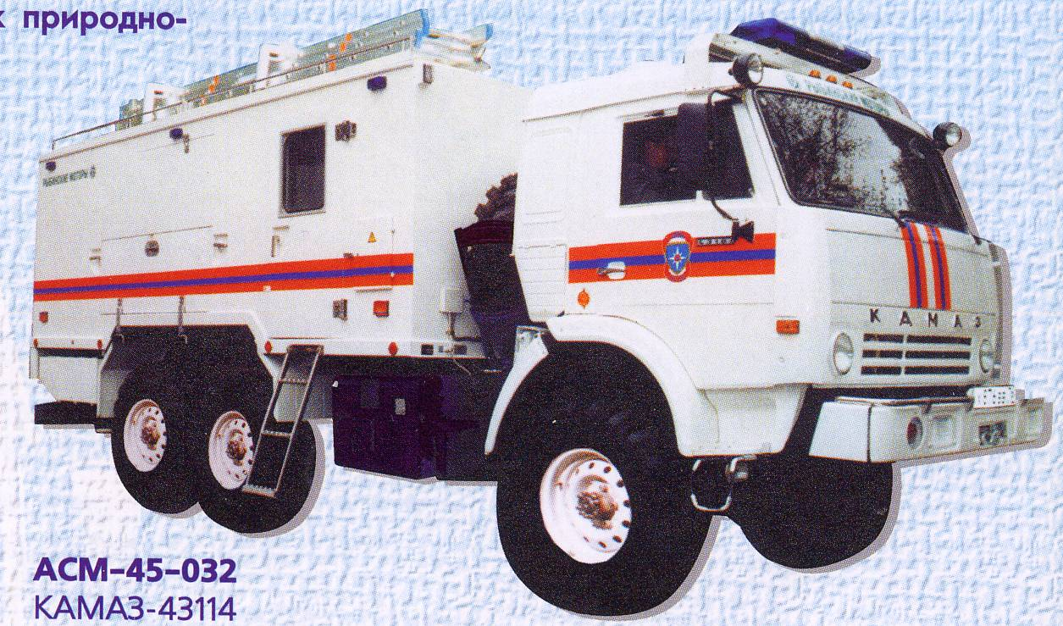

Slide 136
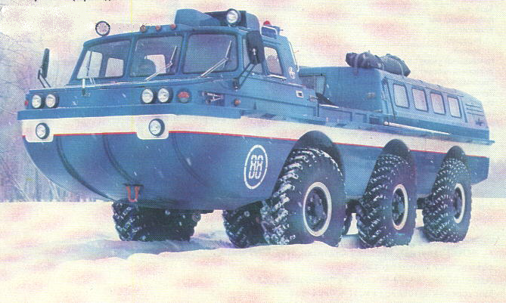
Аварийно-спасательный плавающий автомобиль
высокой проходимости ЗИЛ–49061 (“Cиняя птица”)

Slide 137
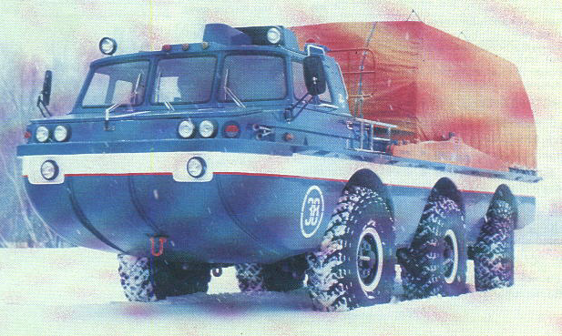
Аварийно-спасательный плавающий автомобиль
высокой проходимости ЗИЛ–4906 (“Cиняя птица”)

Slide 138
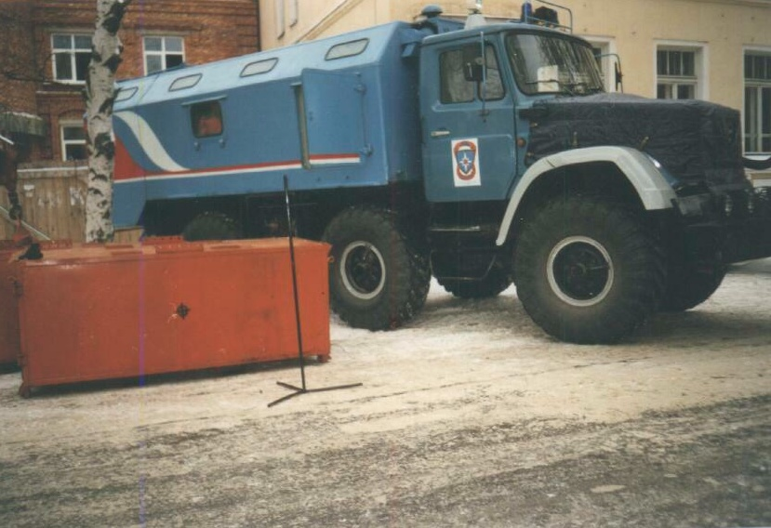
Оборудование и инструмент сухопутного аварийно – спасательного автомобиля на шасси ЗИЛ – 497200.

Slide 139
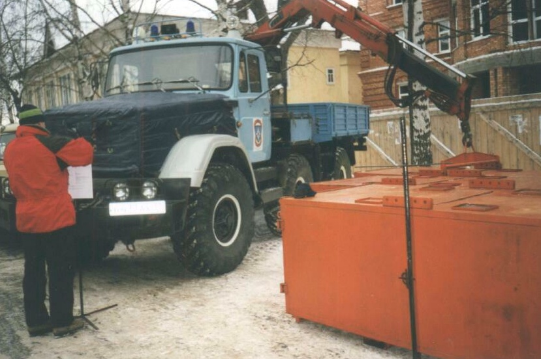
Оборудование и инструмент сухопутного аварийно – спасательного автомобиля на шасси ЗИЛ – 497202.

Slide 140
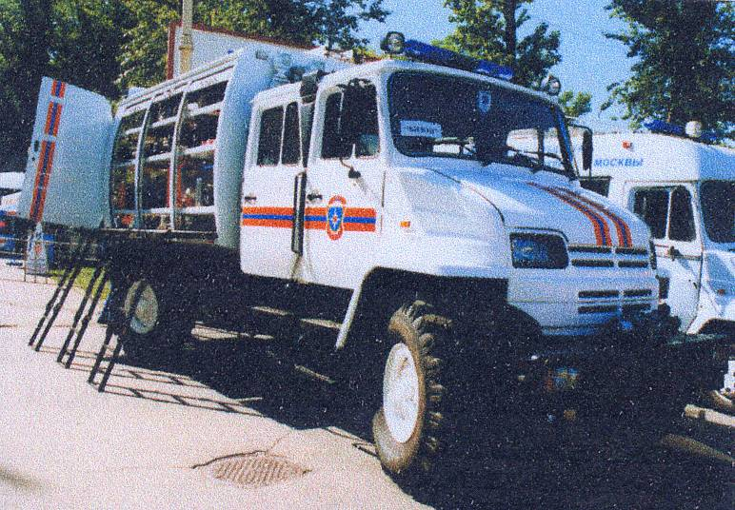

Slide 141
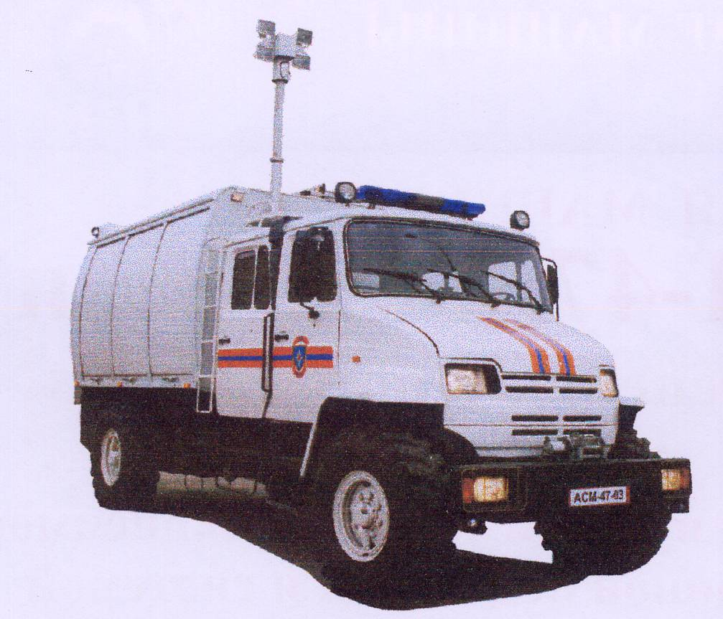

Slide 142


Slide 143
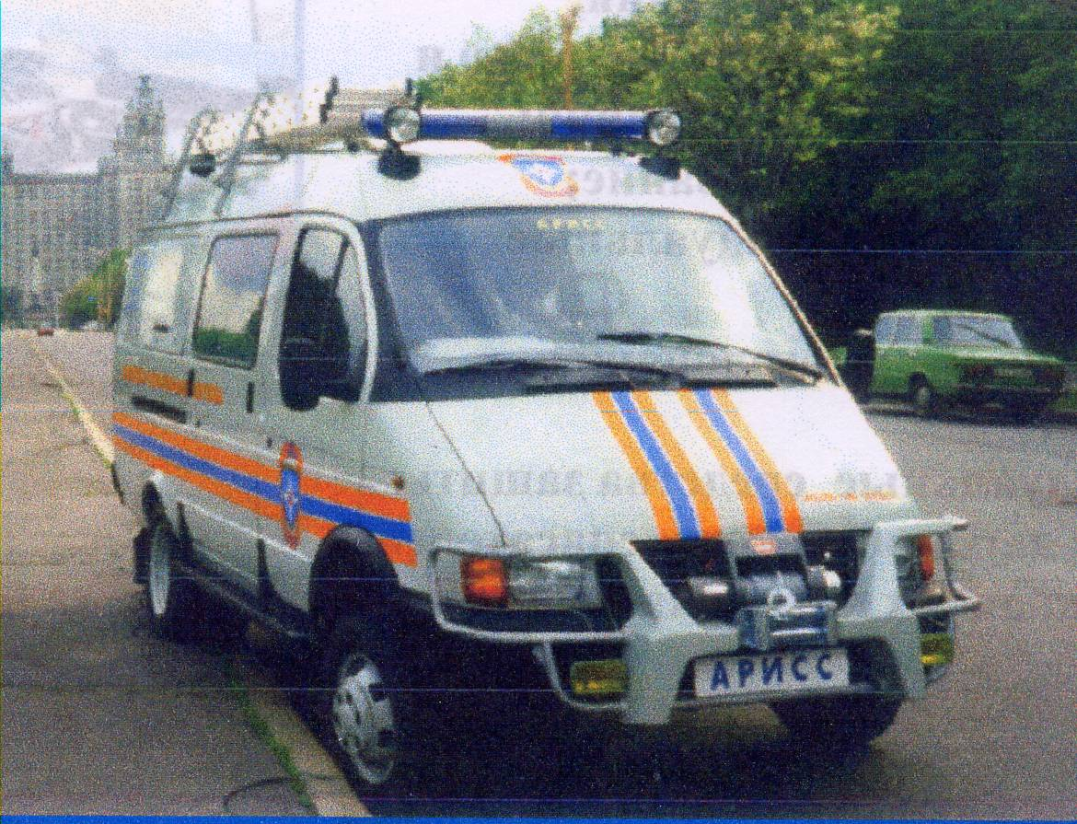

Slide 144
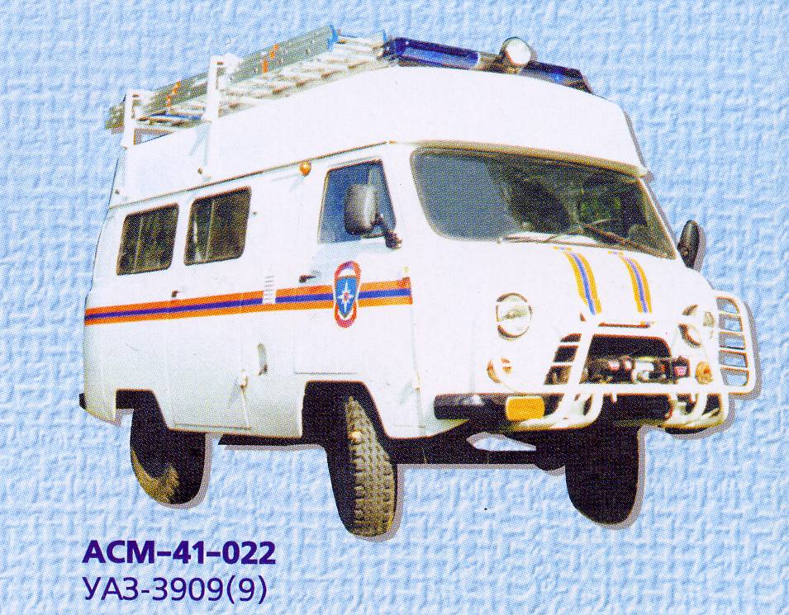

Slide 145


Slide 146


Slide 147


Slide 148


Slide 149
Аварийно-спасательный оборудование и инструмент
по назначению подразделяются на средства:
разрушения элементов конструкций,
резки элементов конструкций,
подъема и перемещения грузов,
вспомогательный инструмент и оборудование.

Slide 150
1. Специальный инструмент,
предназначенный для выполнения одной операции. Для кусачек - только перекусывание арматуры, для домкратов – подъем грузов и т.п.
2. Универсальный инструмент,
предназначенный для выполнения двух или более операций. Примером могут служить комбинированные ножницы, способные перерезать профильный и полосовой металл, а так же поднимать и перемещать элементы завалов.
3. Комбинированный инструмент.
Это единый агрегат, в котором совмещены функции рабочего органа инструмента и источника энергии (гидравлического насоса или электропривода и аккумулятора).

Slide 151
Аварийно-спасательный инструмент и оборудование могут иметь следующие приводы:
ручной (ножной),
пневматический,
гидравлический,
электрический,
пиротехнический,
моторный привод (от двигателя внутреннего сгорания).

Slide 152
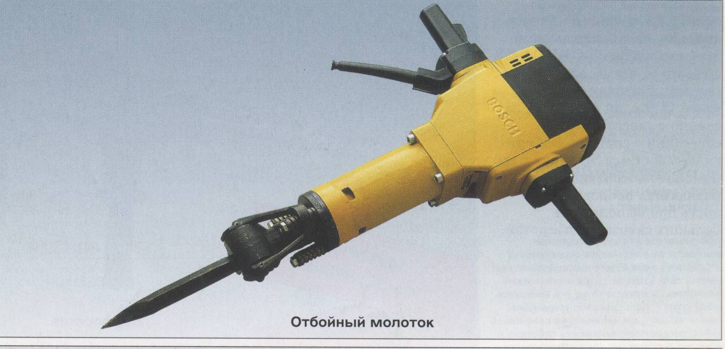
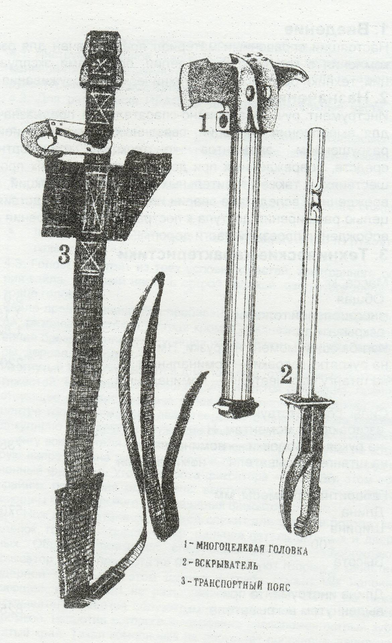
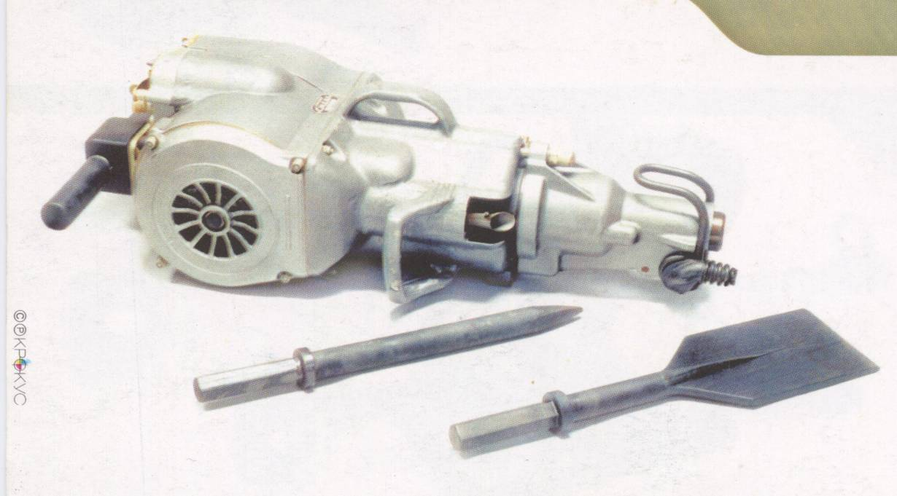
Ручной аварийно-спасательный инструмент (ИРАС).
Инструмент для бурения отверстий

Slide 153
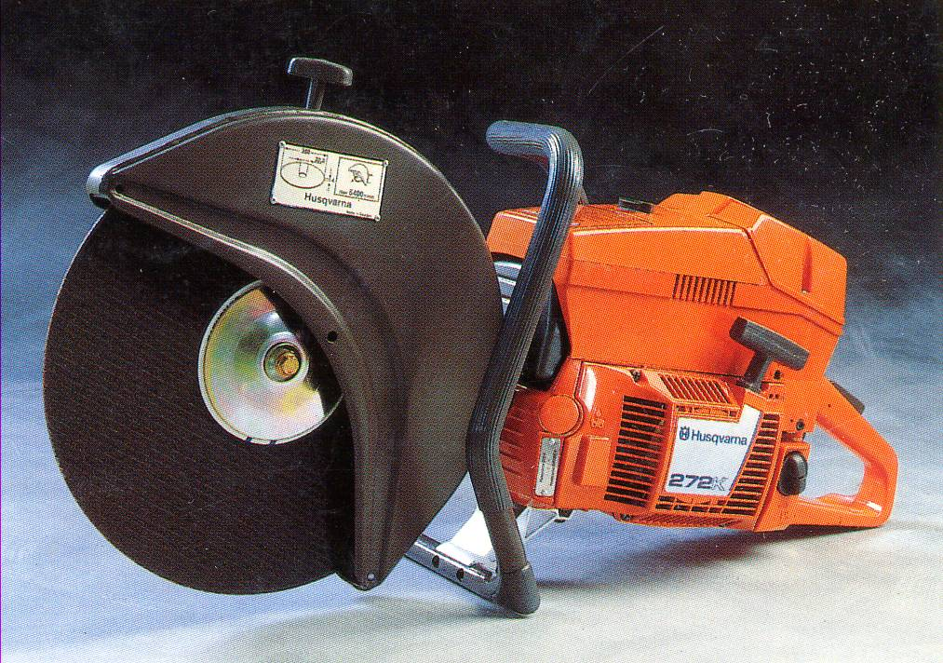

Дисковые отрезные машины
Цепные пилы

Slide 154
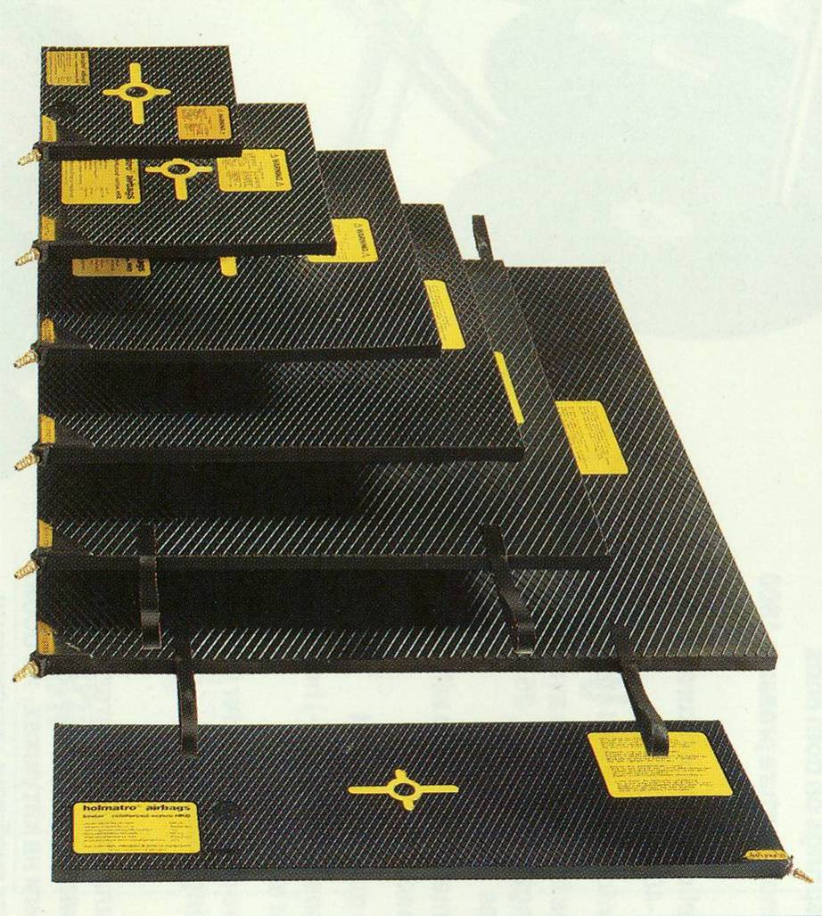
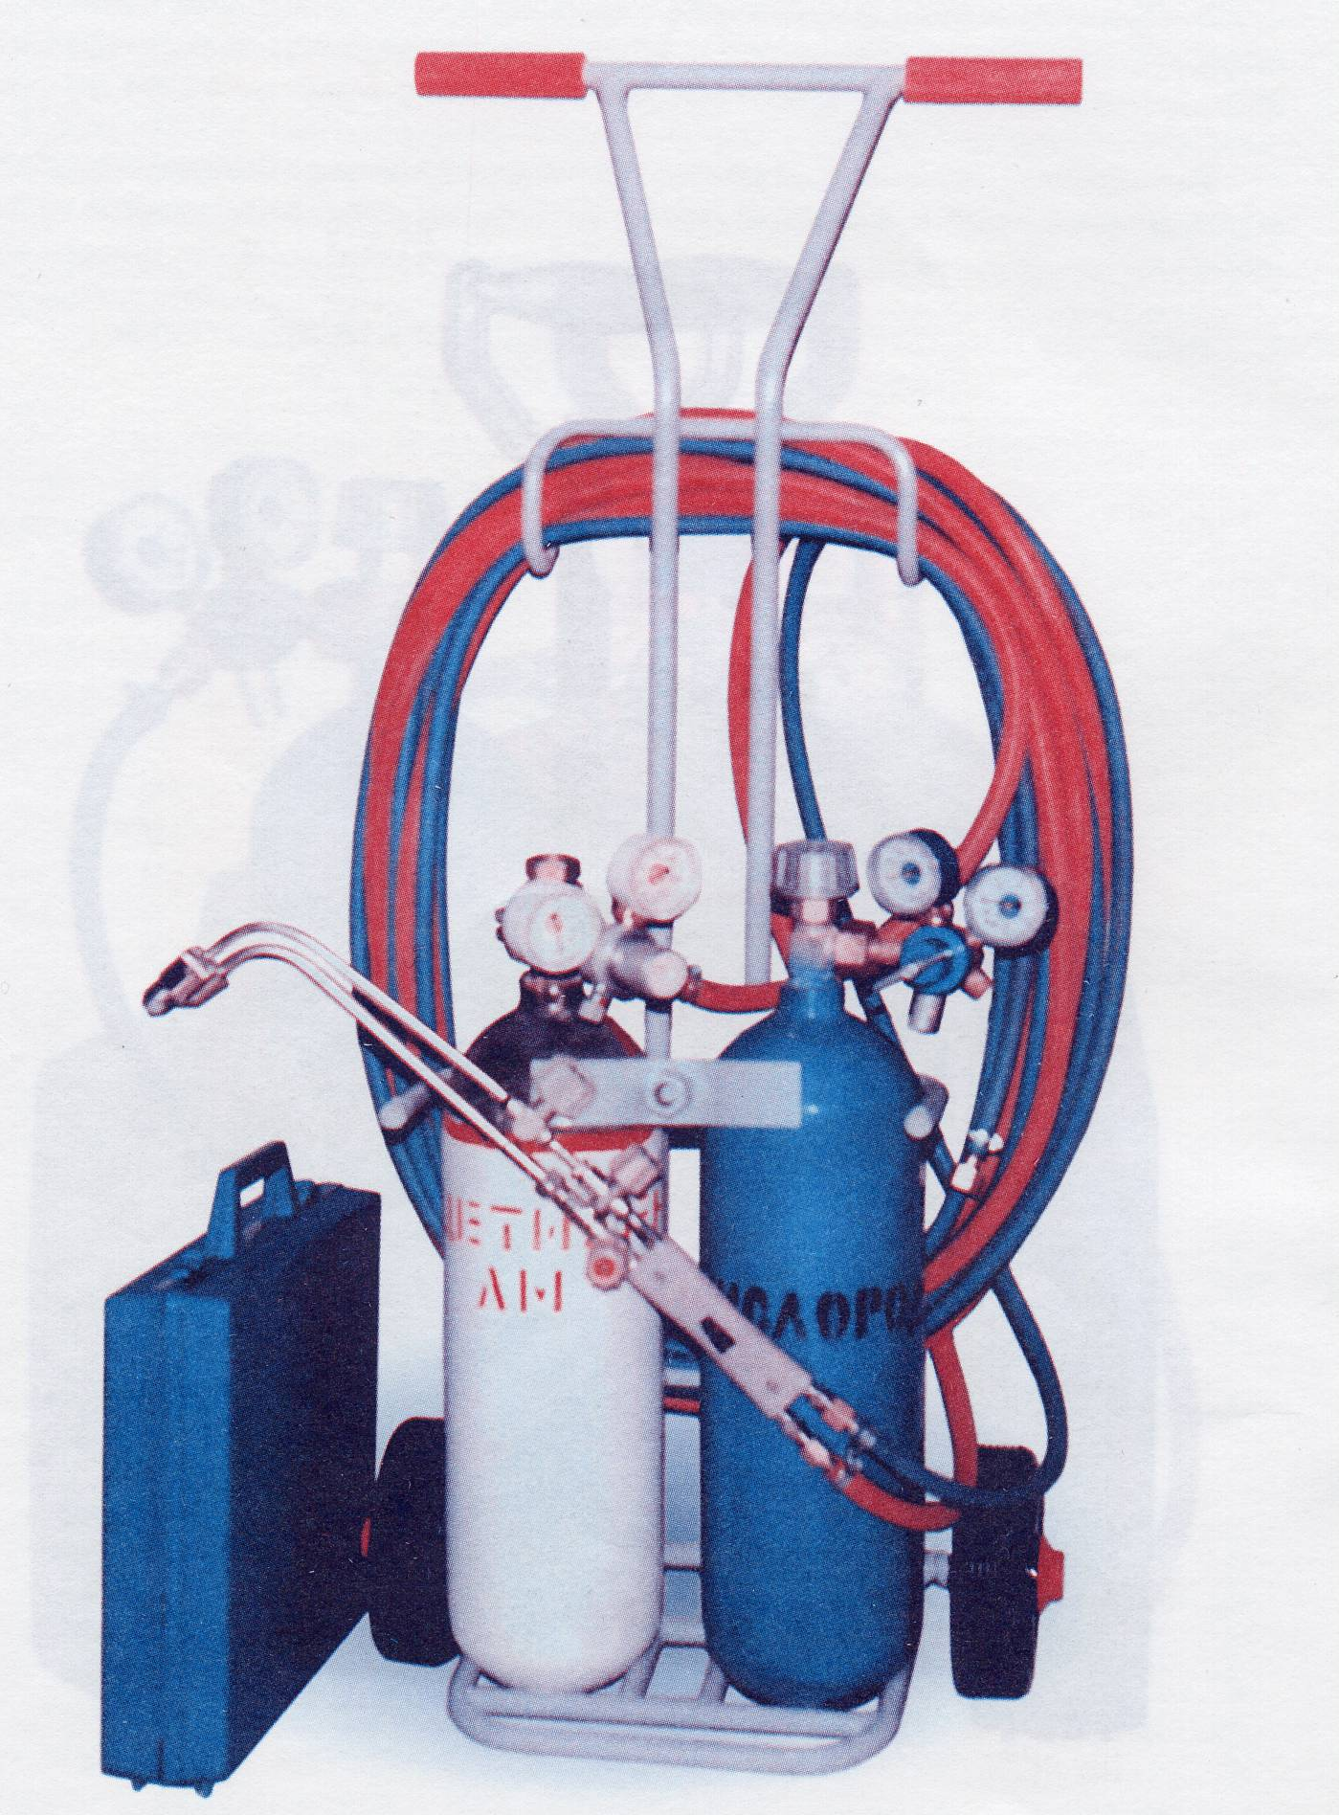
Автогенорезательные установки
Пневмодомкраты

Slide 155
Комплект ГАСИ «Спрут»:
гидравлические кусачки серии КГС-80;
кусачки комбинированные НКГС-80;
расширитель средний серии РСГС-80;
расширитель большой серии РБГС-80;
катушка-удлинитель одинарная КУС-1/15;
цилиндр силовой односторонний ЦГС-1/80;
цилиндр силовой двусторонний и ЦГС-2/80;
ручной насос 2-ступенчатый (НРС-2-80);
насосная станция с приводом от двигателя внутреннего сгорания на 1 инструмент (СГС-1-80Д) - 2 компл.;
набор универсального инструмента (КГУС-1);
пневмодомкраты ПД-4 - 2 компл.;
пневмодомкрат ПД-10 - 2 компл.;
устройство подачи газа для пневматических домкратов УПГ-ПД;
В комплект инструмента может также входить мотоперфоратор
МПС-1 «Смена».

Slide 156
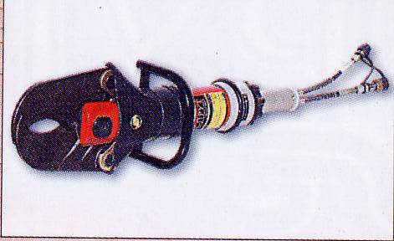
Кусачки КГС-80
Технические характеристики |  | КГС-80
Максимальное усилие в режиме резания (стягивания): -на концах ножей изделия -у основания ножей (в месте перекусывания прутка), | кН кН | 80 360
Максимальное раскрытие концов лезвий, не менее | мм | 135
Максимальный диаметр перекусываемой арматуры | мм. | 30
Масса | кг | 13.5

Slide 157
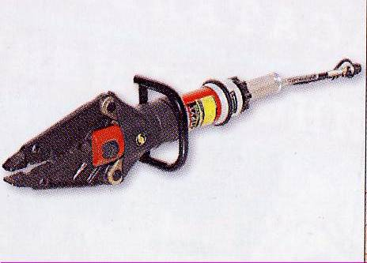
Ножницы комбинированные НКГС-80
Технические характеристики |  | НКГС-80
Усилие на концах ножей в режиме расширения | кН | 58
Усилие в режиме резания (стягивания): | кН | 71-36
Максимальная толщина разрезаемой полосы | мм | 10
Максимальное раскрытие концов лезвий, не менее | мм | 335
Масса | кг | 6

Slide 158

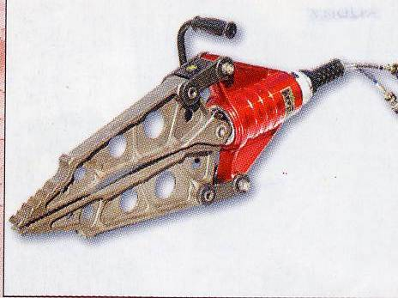
Рис. 2.20. Расширители РСГС-80 и РБГС-80
Технические характеристики |  | РСГС-80 | РБГС-80
Максимальное раздвигающие усилие | кН | 57 | 110
Максимальное тяговое усилие | кН | 54 | 92
Максимальное раскрытие челюстей | мм | 800 | 845
Масса | кг | 19 | 23.5

Slide 159

Рис. 2.21. Катушка-удлинитель одинарная КУС-1/15
Технические характеристики |  | КУС-1/80
Максимальное усилие на ручку барабана | кН | 80
Длина одного рукава (шланга) | м | 15
Количество наматываемых на один барабан рукавов (шлангов): напорных сливных | шт | 1 1
Масса | кг | 5.6

Slide 160
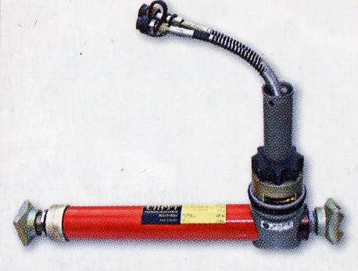
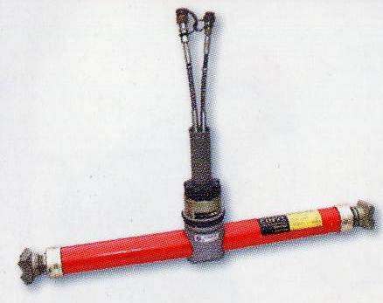
Цилиндры силовые ЦГС-1/80 и ЦГС-2/80
Технические характеристики |  | ЦГС-1/80 | ЦГС-2/80
Максимальное усилие на штоке в режиме стягивания | кН | 40 | 55
Максимальное усилие на штоке в режиме расширения | кН | 55 | 140
Ход штока, не менее | мм | 340 | 2х270
Длина цилиндра с установленными упорами в убранном положении | мм | 640 | 895
Длина цилиндра с установленными насадками с крюками | мм | 1020 | 1380
Длина цилиндра с установленным удлинителем | мм | 1405 | 1660
Ширина | мм | 105
Масса: цилиндра с упорами насадок с крюком удлинителя цепного удлинителя короткого | кг 17.5 20.5 6 14 1,2

Slide 161
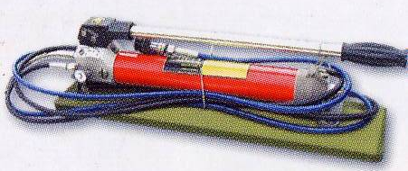
Рис.2.23. Насос ручной двухступенчатый НРС-2/80
Технические характеристики |  | НРС—2/80
Рабочее давление первой ступени | МПа | 12.0
Рабочее давление второй ступени | МПа | 80.0
Усилие на рукоятке при максимальном давлении рабочей жидкости на выходе из насоса | Н | 270.0
Объем рабочей жидкости заливаемой в бак | см³. | 1100
Производительность насоса, плунжера при давлении рабочей жидкости на выходе: до 12 МПа (1 ступень) свыше 12 МПа (2 ступень) | см³/ход | 11.0 1.8
Масса | кг | 8.0

Slide 162
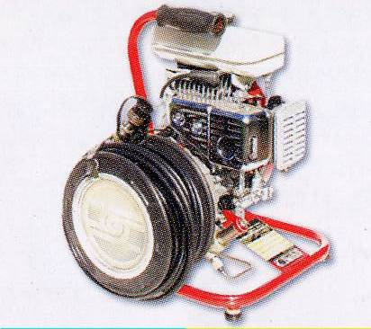
Насосная станция СГС-1-80Д

Slide 163
Технические характеристики |  | СГС -1 - 80Д
Производительность при давлении на выходе из станции 10 МПа | см³/мин | не менее 2200
Производительность при давлении на выходе из станции 76 МПа | см³/мин | не менее 800
Объем рабочей жидкости в баке: по отметке «min» по отметке «max» | л л | 500 1600
Габаритные размеры, не более: длина ширина высота | мм мм мм | 410 320 340
Длина раздаточного и приемного рукавов не менее | мм | 6300
Привод: двигатель внутреннего сгорания, одноцилиндровый, двухтактный: рабочий объем (расчетный) диаметр цилиндра мощность при частоте вращения вала 7000 мин ⁻¹ | см³ мм кВт | 75 50 2.6
Топливо: смесь автомобильного бензина А-76 с моторным маслом М-8 ГОСТ-10541 или маслом АС-95 ТУ38-101.511-74 в пропорции 20:1 по объему.
Удельный расход топлива при максимальной мощности, с карбюратором КДД-16 с карбюратором КМП-100УС | г/кВт.ч г/кВт.ч | 585 600
Емкость топливного бака | л | 0.7 - 0.8
Масса | кг | 16.0

Slide 164
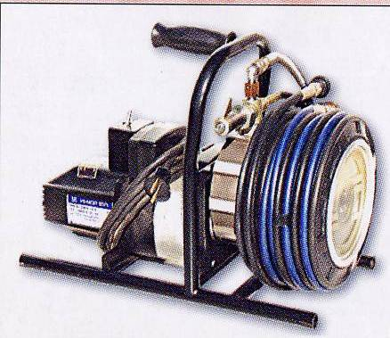
Насосная станция СГС-1-80Э

Slide 165
Технические характеристики |  | СГС -1 - 80Э
Производительность | см³/мин | не менее -1000
Производительность при давлении на выходе из станции 76 МПа | см³/мин | не менее -300
Объем рабочей жидкости в баке: | см³ | 1600
Габаритные размеры | мм | 470х240х340
Длина раздаточного и приемного рукавов | мм | 6300
Привод: привод электрический «ИНКАР-6П»: напряжение ток переменный с частотой мощность номинальная, ток при номинальной мощности | В Гц Вт А | 220 50 1600 8
Масса | кг | 14.0

Slide 166
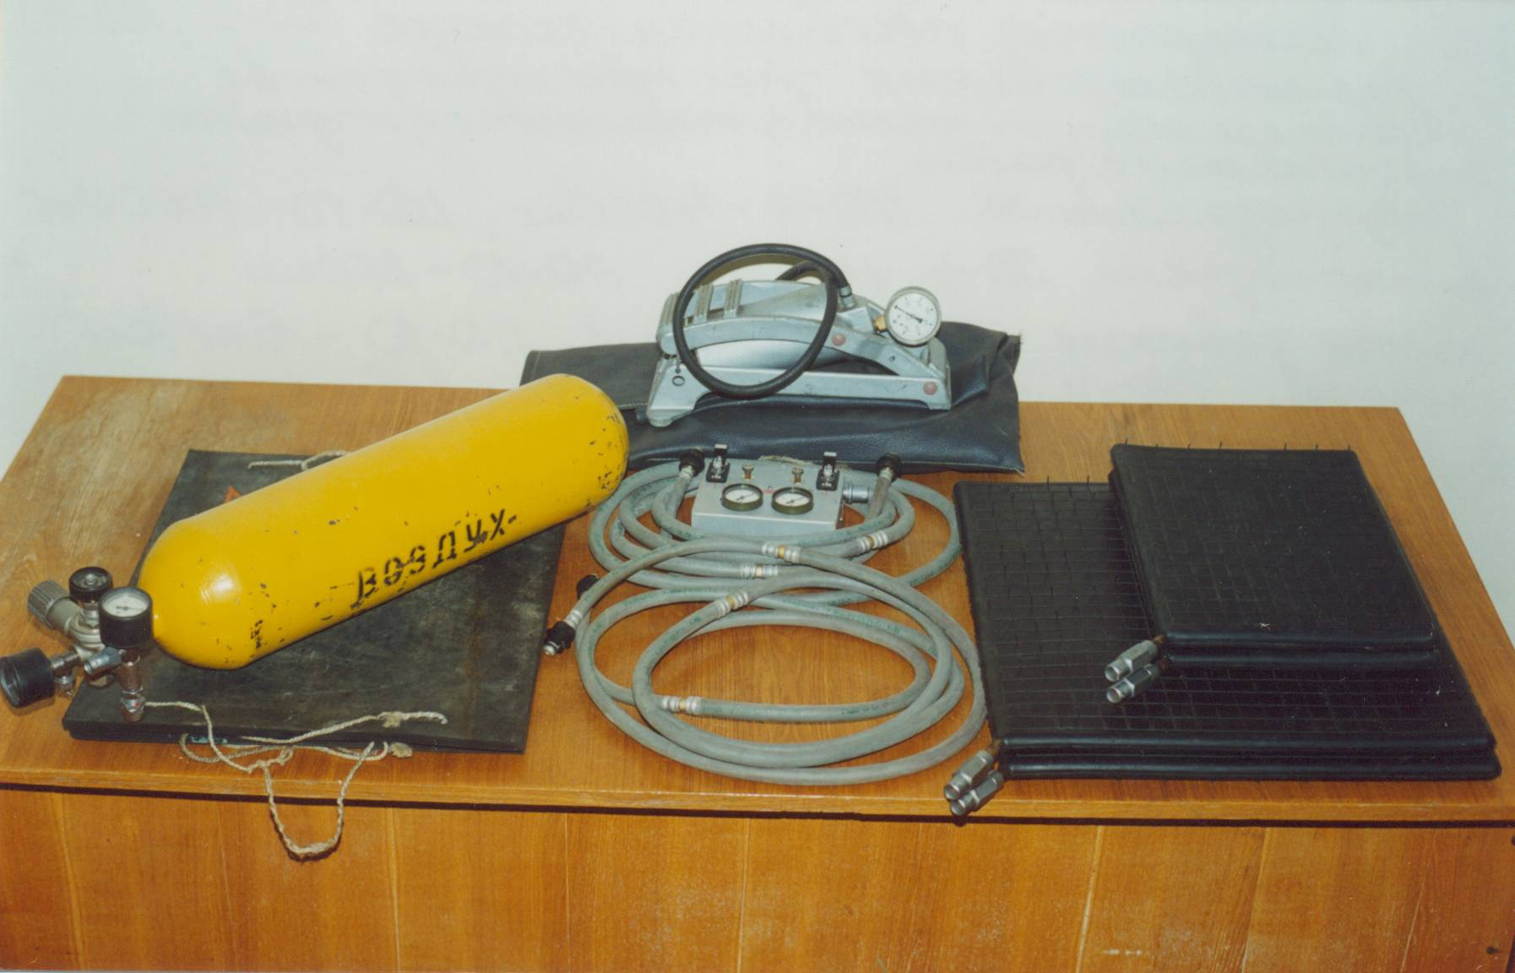
Пневмодомкраты ПД-4 и ПД-10
Модель | Грузоподъ-емность (кг) | Высота подъема (мм) | Габариты (мм) | Минимальный зазор для установки (мм) | Рабочее давление (МПа) | Масса (кг)
ПД-4 | 4000 | 140 | 250х300 | 20 | 0.6 | 2.5
ПД-10 | 10000 | 260 | 430х470 | 20 | 0.6 | 5.5

Slide 167
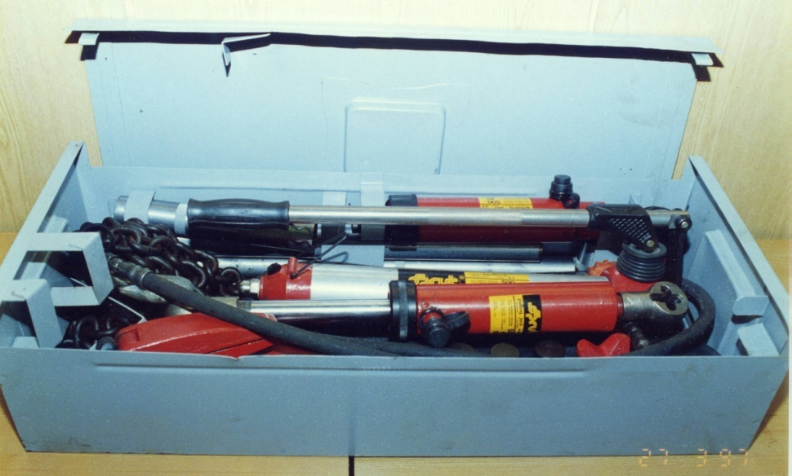
Набор универсального инструмента
Технические характеристики |  | Набор универсального инструмента
Усилие толкающих цилиндров | кН | 100
Максимальная длина силового набора толкающего цилиндра | м | 2.2
Усилие тягового цилиндра | кН | 67
Минимальная длина силового набора толкающего цилиндра
Усилие на гидроклине | кН | 12
Рабочее давление | МПа | 50
Габариты в укладке | мм | 916 х 330 х 205
Масса комплекта в укладке | кг | 62

Slide 168
Академия гражданской защиты МЧС России
Кафедра
оперативного управления
мероприятиями
РСЧС и ГО
Химки
168

